Slide 1


Integrated Marketing Communication
الاتصالات التسويقية المتكاملة
Prepared by Dr. Ahmad Muhammad
MGM204
Principles of Marketing
مبادئ التسويق
Lecture 7

Slide 2


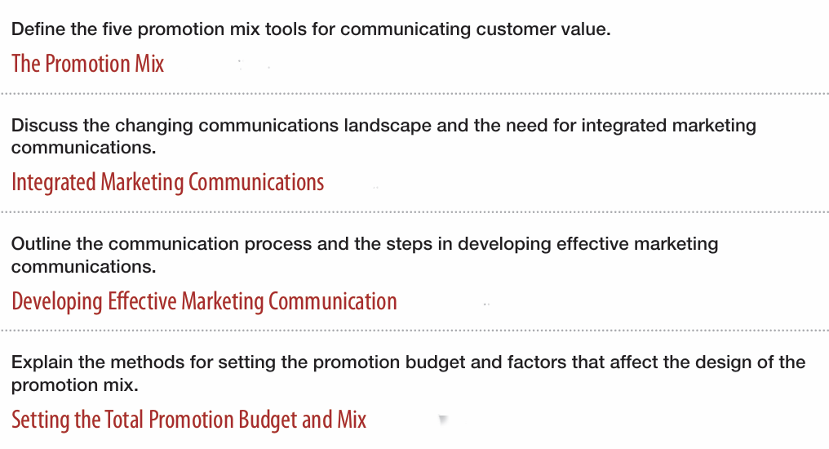

Chapter
Lecture Objectives
07
تعريف الأدوات الخمس للمزيج الترويجي المستخدمة في إيصال قيمة العميل
مناقشة بيئة الاتصالات المتغيرة والحاجة إلى الاتصالات التسويقية المتكاملة
توضيح عملية الاتصال وخطوات تطوير اتصالات تسويقية فعّالة
شرح طرائق تحديد الميزانية الترويجية والعوامل المؤثرة في تصميم المزيج الترويجي

Slide 3

Chapter
Promotion Mix
المزيج الترويجي
07
The promotion mix represents the set of tools that marketers use to interact and communicate with customers and other stakeholders. To enable the company to deliver a clear and compelling message, promotional tools must be carefully coordinated within the concept of integrated marketing communications.
Accordingly, the promotion mix consists of five major tools:
Advertising: Any paid form of nonpersonal presentation and promotion of ideas, goods, or services by an identified sponsor. Advertising includes a variety of media, such as: radio and television broadcasting, print media, the Internet, mobile devices, outdoor advertising, and other media. Advertising is characterized as nonpersonal communication whose cost is borne by the sponsor for the purpose of presenting and promoting ideas, products, or services.
Sales promotion: Short-term incentives aimed at encouraging the purchase or sale of a product or service. Sales promotion includes multiple tools, such as: discounts, coupons, offers, demonstrations, and events. These tools are used to provide a direct, short-term incentive that helps encourage customers to purchase or supports sales activities.
يمثل المزيج الترويجي مجموعة الأدوات التي يستخدمها المسوق للتفاعل والتواصل مع العملاء وأصحاب المصلحة الآخرين. وحتى تتمكن الشركة من تقديم رسالة واضحة ومقنعة، يجب تنسيق الأدوات الترويجية بعناية ضمن مفهوم الاتصالات التسويقية المتكاملة.
وبذلك، يتكون المزيج الترويجي من خمس أدوات رئيسة، هي:
1) الإعلان: أي شكل مدفوع من أشكال العرض والترويج غير الشخصي للأفكار أو السلع أو الخدمات بواسطة جهة راعية محددة. ويشمل الإعلان مجموعة متنوعة من الوسائل، منها: البث الإذاعي والتلفزيوني، الوسائل المطبوعة، الإنترنت، الأجهزة المحمولة، الإعلانات الخارجية، الوسائل الأخرى. ويتميز الإعلان بأنه اتصال غير شخصي، وتتحمل الجهة الراعية تكلفته بهدف تقديم الأفكار أو المنتجات أو الخدمات والترويج لها.
2) تنشيط المبيعات: الحوافز قصيرة الأجل التي تهدف إلى تشجيع شراء منتج أو خدمة أو بيعهما. ويشمل تنشيط المبيعات أدوات متعددة، منها: الخصومات، القسائم، العروض، العروض التوضيحية، الفعاليات. وتستخدم هذه الأدوات لتقديم حافز مباشر وقصير الأجل يساعد على تشجيع العملاء على الشراء أو دعم عمليات البيع.

Slide 4
Chapter
Promotion Mix
المزيج الترويجي
07
3. Personal selling: The personal presentation provided by the company’s sales force for the purpose of engaging customers, making sales, and building customer relationships. Personal selling includes: sales presentations, trade shows, and incentive programs. Personal selling relies on direct interaction between the sales force and customers, which helps in understanding their needs, completing sales transactions, and developing ongoing relationships with them.
4. Public relations: Building good relationships with the company’s various publics by obtaining favorable publicity, building a positive corporate image, and handling or preventing unfavorable rumors, stories, and events. Public relations tools include: press releases, sponsorships, events, and web pages. The role of public relations focuses on managing the company’s relationships with its various publics, supporting its corporate image, and handling information or events that may negatively affect it.
5. Direct and digital marketing: Engaging directly with carefully targeted individual consumers and customer communities to obtain an immediate response and build lasting customer relationships. Direct and digital marketing tools include: direct mail, email, catalogs, the Internet, social media, mobile marketing, and other media. This type of marketing is characterized by directing communications precisely toward specific consumers and communities, with a focus on generating a direct response and maintaining long-term relationships.
3) البيع الشخصي: العرض الشخصي الذي تقدمه قوة المبيعات التابعة للشركة بهدف إشراك العملاء، وتحقيق المبيعات، وبناء العلاقات مع العملاء. ويشمل البيع الشخصي: العروض البيعية، المعارض التجارية، برامج الحوافز. ويعتمد البيع الشخصي على التفاعل المباشر بين قوة المبيعات والعملاء، بما يساعد على فهم حاجاتهم، وإتمام عمليات البيع، وتطوير علاقات مستمرة معهم.
4) العلاقات العامة: بناء علاقات جيدة مع جماهير الشركة المختلفة من خلال الحصول على دعاية إيجابية، وبناء صورة مؤسسية جيدة، والتعامل مع الشائعات والقصص والأحداث غير الملائمة أو منعها. وتشمل أدوات العلاقات العامة: البيانات الصحفية، الرعاية، الفعاليات، صفحات الإنترنت. ويتركز دور العلاقات العامة على إدارة علاقات الشركة مع جماهيرها المختلفة، ودعم صورتها المؤسسية، والتعامل مع المعلومات أو الأحداث التي قد تؤثر سلبًا فيها.
5) التسويق المباشر والرقمي: التواصل المباشر مع مستهلكين أفراد ومجتمعات عملاء مستهدفة بعناية، بهدف الحصول على استجابة فورية وبناء علاقات دائمة مع العملاء. وتشمل أدوات التسويق المباشر والرقمي: البريد المباشر، البريد الإلكتروني، الكتالوجات، الإنترنت، وسائل التواصل الاجتماعي، التسويق عبر الأجهزة المحمولة، وسائل أخرى. ويتميز هذا النوع من التسويق بتوجيه الاتصالات إلى مستهلكين ومجتمعات محددة بصورة دقيقة، مع التركيز على تحقيق استجابة مباشرة والمحافظة على علاقات طويلة الأجل.

Slide 5
Chapter
Promotion Mix
المزيج الترويجي
07
Each category of the promotion mix represents specialized tools used to communicate with customers. These tools differ in their nature and methods of use: advertising relies on paid, nonpersonal communication media; sales promotion relies on short-term incentives; personal selling relies on direct interaction with customers; public relations relies on building a positive corporate image and favorable relationships with various publics; and direct and digital marketing relies on targeted communication, generating immediate responses, and building ongoing relationships. Therefore, the company selects the appropriate combination of these tools in accordance with its communication objectives and target customers.
Marketing communications are not limited to the five promotional tools; rather, they extend to other elements that convey messages to buyers. These elements include: product design, product price, package shape and color, and the stores that sell the product. These elements communicate messages to customers about the product and the brand, even when they are not direct promotional tools.
The promotion mix represents the primary activity related to engaging and communicating with customers, but it does not operate separately from the other elements of the marketing mix. Therefore, the entire marketing mix, which includes: promotion, product, price, and place, must be coordinated. This coordination achieves the greatest possible impact of marketing communications because all elements of the marketing offering contribute to shaping the message delivered to the customer.
تمثل كل فئة من فئات المزيج الترويجي أدوات متخصصة تُستخدم في التواصل مع العملاء. وتختلف هذه الأدوات في طبيعتها وأساليب استخدامها: يعتمد الإعلان على وسائل الاتصال غير الشخصية والمدفوعة، يعتمد تنشيط المبيعات على الحوافز قصيرة الأجل، يعتمد البيع الشخصي على التفاعل المباشر مع العملاء، تعتمد العلاقات العامة على بناء الصورة المؤسسية والعلاقات الإيجابية مع الجماهير، يعتمد التسويق المباشر والرقمي على الاتصال الموجه وتحقيق الاستجابة الفورية وبناء العلاقات المستمرة. ومن ثمّ، تختار الشركة المزيج المناسب من هذه الأدوات بما ينسجم مع أهدافها الاتصالية والعملاء الذين تستهدفهم.
لا تقتصر الاتصالات التسويقية على الأدوات الترويجية الخمس فقط، بل تتجاوزها لتشمل عناصر أخرى تنقل رسائل إلى المشترين. ومن هذه العناصر: تصميم المنتج، سعر المنتج، شكل العبوة ولونها، المتاجر التي تبيع المنتج. وتوصل هذه العناصر رسائل إلى العملاء بشأن المنتج والعلامة التجارية، حتى عندما لا تكون أدوات ترويجية مباشرة.
يمثل المزيج الترويجي النشاط الرئيس المتعلق بإشراك العملاء والتواصل معهم، لكنه لا يعمل بصورة منفصلة عن بقية عناصر المزيج التسويقي. لذلك يجب تنسيق المزيج التسويقي بأكمله، الذي يشمل: الترويج، المنتج، السعر، المكان. ويحقق هذا التنسيق أكبر تأثير ممكن للاتصالات التسويقية، لأن جميع عناصر العرض التسويقي تسهم في تكوين الرسالة التي تصل إلى العميل.

Slide 6
Chapter
Integrated Marketing Communications
الاتصالات التسويقية المتكاملة
07
The marketing communications environment is changing significantly and rapidly. Consumers no longer rely on a limited number of media to obtain information about products and brands; rather, they are exposed to a wide range of messages through multiple communication channels. Therefore, companies need to coordinate their messages and communication channels to present a clear, consistent, and compelling image of the organization and its brands.
Integrated marketing communications involve the careful coordination of the various communication channels used by the company to deliver a clear, consistent, and compelling message about the organization, its products, and its brands.
This approach is based on integrating various promotional tools so that they all work in the same direction instead of delivering inconsistent or disconnected messages to customers.
Consumers receive multiple messages about a brand from different sources, such as traditional advertising, websites, social media, mobile devices, product design, packaging, and their experience with the company. From the consumer’s perspective, all these messages represent part of a single message about the brand. Therefore, conflicting messages from different sources may create an unclear image of the company or the brand.
Integration among communication channels helps to: unify the marketing message, strengthen brand identity, prevent inconsistencies among different messages, increase the clarity of the value delivered to the customer, and build more consistent relationships with consumers.
تتغير بيئة الاتصالات التسويقية تغيرًا كبيرًا وسريعًا. ولم يعد المستهلك يعتمد على عدد محدود من الوسائل للحصول على المعلومات المتعلقة بالمنتجات والعلامات التجارية، بل يتعرض لمجموعة واسعة من الرسائل عبر قنوات اتصال متعددة. ولذلك تحتاج الشركات إلى تنسيق رسائلها وقنواتها الاتصالية حتى تقدم صورة واضحة ومتسقة ومقنعة عن المنظمة وعلاماتها التجارية.
تتمثل الاتصالات التسويقية المتكاملة في التنسيق الدقيق بين قنوات الاتصال المختلفة التي تستخدمها الشركة، بهدف تقديم رسالة واضحة ومتسقة ومقنعة عن المنظمة ومنتجاتها وعلاماتها التجارية.
ويقوم هذا المدخل على دمج مختلف الأدوات الترويجية، بحيث تعمل جميعها في اتجاه واحد بدلًا من تقديم رسائل متباينة أو غير مترابطة إلى العملاء.
يتلقى المستهلك رسائل متعددة عن العلامة التجارية من مصادر مختلفة، مثل الإعلانات التقليدية، والمواقع الإلكترونية، ووسائل التواصل الاجتماعي، والهواتف المحمولة، وتصميم المنتج، والعبوة، وخبرة التعامل مع الشركة. ومن وجهة نظر المستهلك، تمثل هذه الرسائل جميعها جزءًا من رسالة واحدة عن العلامة التجارية. ولذلك قد تؤدي الرسائل المتعارضة الصادرة عن مصادر مختلفة إلى تكوين صورة غير واضحة عن الشركة أو العلامة.
يساعد التكامل بين قنوات الاتصال على: توحيد الرسالة التسويقية، تقوية هوية العلامة التجارية، منع التعارض بين الرسائل المختلفة، زيادة وضوح القيمة المقدمة إلى العميل، بناء علاقات أكثر اتساقًا مع المستهلكين.

Slide 7
Chapter
The New Marketing Communications Model
النموذج الجديد للاتصالات التسويقية
07
The nature of marketing communications is changing as a result of three main factors: changing consumers, evolving marketing strategies, and advances in communication technology.
First) Changing consumers: The widespread adoption of digital and wireless technologies has increased consumers’ knowledge and their ability to communicate and access information about products and brands. Consumers now use the Internet and social media to search for information, compare alternatives, and communicate with others. They have also become more capable of selecting the marketing messages they wish to receive and avoiding unwanted messages.
Second) Changing marketing strategies: Market fragmentation has led companies to move gradually away from undifferentiated mass marketing and toward marketing programs that precisely target specific markets and segments. These programs rely on understanding customers’ needs and characteristics, building close relationships with them, and delivering messages that are more relevant to their interests. Consequently, marketing communications have shifted from delivering a standardized message to broad audiences to providing specific messages to smaller groups of customers.
Third) Changing communication technology: Smartphones, the Internet, social media, and other digital technologies have provided new channels for communication and interaction between companies and customers. Consumers have become active participants in the communication process rather than merely recipients of marketing messages; they can participate in brand-related conversations, create content, and share it with others.
تتغير طبيعة الاتصالات التسويقية نتيجة ثلاثة عوامل رئيسة، هي: تغير المستهلكين، وتطور الاستراتيجيات التسويقية، وتقدم تكنولوجيا الاتصال.
أولًا) تغير المستهلكين: أسهم انتشار التقنيات الرقمية واللاسلكية في زيادة معرفة المستهلكين وقدرتهم على الاتصال والوصول إلى المعلومات المتعلقة بالمنتجات والعلامات التجارية. وأصبح المستهلك يستخدم الإنترنت ووسائل التواصل الاجتماعي في البحث عن المعلومات، ومقارنة البدائل، والتواصل مع الآخرين. كما بات أكثر قدرة على اختيار الرسائل التسويقية التي يرغب في تلقيها وتجنب الرسائل غير المرغوبة.
ثانيًا) تغير الاستراتيجيات التسويقية: أدى تجزؤ الأسواق إلى ابتعاد الشركات تدريجيًا عن التسويق الواسع غير المميز، والاتجاه نحو برامج تسويقية تستهدف أسواقًا وشرائح محددة بدقة. وتعتمد هذه البرامج على فهم احتياجات العملاء وخصائصهم، وبناء علاقات وثيقة معهم، وتقديم رسائل أكثر ارتباطًا باهتماماتهم. وبذلك انتقلت الاتصالات التسويقية من توجيه رسالة موحدة إلى جماهير واسعة، إلى تقديم رسائل محددة لمجموعات أصغر من العملاء.
ثالثًا) تغير تكنولوجيا الاتصال: وفرت الهواتف الذكية والإنترنت ووسائل التواصل الاجتماعي وغيرها من التقنيات الرقمية قنوات جديدة للتواصل والتفاعل بين الشركات والعملاء. وأصبح المستهلك شريكًا فاعلًا في عملية الاتصال، بعد أن كان مجرد متلقٍ للرسائل التسويقية؛ إذ يستطيع المشاركة في المحادثات المتعلقة بالعلامة التجارية، وإنشاء المحتوى، وتبادله مع الآخرين.

Slide 8
Chapter
The New Marketing Communications Model
النموذج الجديد للاتصالات التسويقية
07
The Shift from the Traditional Model to the New Model: The traditional marketing communications model relies on mass media, such as television, newspapers, and magazines, to reach large numbers of consumers with standardized messages. In contrast, the new model relies on more targeted, interactive, and social communications that enable companies to reach specific groups and deliver content suited to their interests while encouraging participation and interaction. This shift does not mean abandoning traditional media; rather, it involves integrating them with digital, social, and mobile media within an integrated communications mix.
Media Audience Fragmentation: The proliferation of communication channels has distributed audiences across television channels, websites, social networks, applications, video platforms, and mobile media. This fragmentation makes it more difficult to reach broad audiences through a single medium, but it enables marketers to target specific groups with more precise and relevant messages.
Integration of Marketing Communication Media: Companies integrate traditional communication media, such as television and print advertising, with digital media, such as websites, social media, digital video, and mobile applications. This requires selecting media that suit the characteristics of target customers and coordinating the messages delivered through them to ensure consistency and create a unified and coherent brand experience, regardless of the channel through which the customer interacts.
التحول من النموذج التقليدي إلى النموذج الجديد: يعتمد النموذج التقليدي للاتصالات التسويقية على وسائل الإعلام الجماهيرية، مثل التلفزيون والصحف والمجلات، للوصول إلى أعداد كبيرة من المستهلكين برسائل موحدة. أما النموذج الجديد، فيعتمد على اتصالات أكثر استهدافًا وتفاعلًا واجتماعية، تتيح الوصول إلى مجموعات محددة وتقديم محتوى يتناسب مع اهتماماتها، مع تشجيعها على المشاركة والتفاعل. ولا يعني هذا التحول الاستغناء عن وسائل الإعلام التقليدية، وإنما دمجها مع الوسائل الرقمية والاجتماعية والمحمولة ضمن مزيج اتصالي متكامل.
تجزؤ الجماهير الإعلامية: أدى تعدد قنوات الاتصال إلى توزيع الجمهور بين القنوات التلفزيونية، والمواقع الإلكترونية، وشبكات التواصل الاجتماعي، والتطبيقات، ومنصات الفيديو، والوسائل المحمولة. ويجعل هذا التجزؤ الوصول إلى جماهير واسعة من خلال وسيلة واحدة أكثر صعوبة، لكنه يتيح للمسوقين استهداف مجموعات محددة برسائل أكثر دقة وملاءمة.
تكامل وسائل الاتصال التسويقي: تدمج الشركات وسائل الاتصال التقليدية، مثل التلفزيون والإعلانات المطبوعة، مع الوسائل الرقمية، مثل المواقع الإلكترونية ووسائل التواصل الاجتماعي والفيديو الرقمي وتطبيقات الهاتف المحمول. ويتطلب ذلك اختيار الوسائل التي تتناسب مع طبيعة العملاء المستهدفين، وتنسيق الرسائل المقدمة عبرها؛ بما يضمن اتساقها ويكوّن تجربة موحدة ومتماسكة للعلامة التجارية، بصرف النظر عن القناة التي يتفاعل العميل من خلالها.

Slide 9
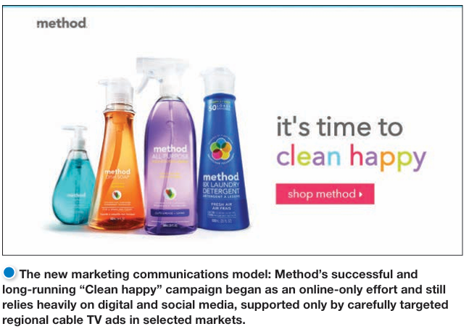
Chapter
The New Marketing Communications Model
النموذج الجديد للاتصالات التسويقية
07
إشراك المستهلكين في الاتصالات التسويقية: تحولت الاتصالات التسويقية من نموذج أحادي الاتجاه، يقتصر على إرسال الرسائل من الشركة إلى المستهلك، إلى نموذج متعدد الاتجاهات يقوم على إشراك المستهلكين في محادثات العلامة التجارية وتشجيعهم على التفاعل مع المحتوى ومشاركته. ويتضمن هذا النموذج:
اتصال الشركة بالمستهلك.
استجابة المستهلك للشركة وتفاعله معها.
تواصل المستهلكين بعضهم مع بعض.
إنشاء المحتوى المرتبط بالعلامة التجارية وتبادله.
وبذلك، لم يعد المستهلك مجرد متلقٍ للرسائل التسويقية، بل أصبح شريكًا فاعلًا في تشكيل معنى العلامة التجارية وبناء رسالتها.
يمثل الإعلان بالمحتوى أحد الأساليب الملائمة لبيئة الاتصال التسويقي الجديدة، ويُعرَّف بأنه: إنشاء رسائل ومحادثات مرتبطة بالعلامة التجارية، تهدف إلى إشراك المستهلكين، وتندمج مع المحتوى المحيط بها لتصبح جزءًا منه. وبدلًا من ظهور الإعلان في صورة رسالة منفصلة تقاطع تجربة المستهلك، ينسجم الإعلان بالمحتوى مع البيئة الاتصالية التي يظهر فيها؛ مما يساعد على جذب اهتمام المستهلك، وتشجيعه على التفاعل، وتعزيز ارتباطه بالعلامة التجارية.
Engaging Consumers in Marketing Communications: Marketing communications have shifted from a one-way model, limited to sending messages from the company to the consumer, to a multidirectional model based on involving consumers in brand conversations and encouraging them to interact with and share content. This model includes:
Company-to-consumer communication.
Consumer response to and interaction with the company.
Communication among consumers.
Creating and sharing brand-related content.
Thus, the consumer is no longer merely a recipient of marketing messages but has become an active partner in shaping the brand’s meaning and building its message.
Content advertising represents an approach suited to the new marketing communications environment and is defined as: creating brand-related messages and conversations that aim to engage consumers and blend with the surrounding content to become part of it. Instead of appearing as a separate message that interrupts the consumer’s experience, content advertising is integrated into the communication environment in which it appears, helping to attract consumer attention, encourage interaction, and strengthen engagement with the brand.

Slide 10
Chapter
The Need for Integrated Marketing Communications
الحاجة إلى الاتصالات التسويقية المتكاملة
07
Consumers receive multiple marketing messages through advertising, personal selling, public relations, sales promotion, websites, social media, and mobile devices. They view these messages collectively as a source of a single image of the company and its brands; therefore, inconsistencies among these messages may create ambiguity in the brand image and market positioning and weaken customer relationships.
The likelihood of message inconsistency increases when different departments and agencies independently implement communication tools. An external agency may handle advertising, the sales department may manage personal selling programs, while other parties may be responsible for public relations and digital channels. Therefore, achieving consistency requires coordinating all the tools, channels, and touchpoints through which customers interact with the brand.
Integrated marketing communications are defined as: the careful integration and coordination of the multiple marketing communication channels used by the company to deliver a clear, consistent, and compelling message about the organization and its brands. Integration is not limited to standardizing the format or wording of advertisements; rather, it includes coordinating all communication tools, channels, and touchpoints so that the messages reinforce one another and provide a coherent brand experience.
يتلقى المستهلك رسائل تسويقية متعددة عبر الإعلانات، والبيع الشخصي، والعلاقات العامة، وتنشيط المبيعات، والمواقع الإلكترونية، ووسائل التواصل الاجتماعي، والأجهزة المحمولة. وينظر إلى هذه الرسائل مجتمعة بوصفها مصدرًا لصورة واحدة عن الشركة وعلاماتها التجارية؛ لذلك قد يؤدي تعارضها إلى غموض الصورة الذهنية والموقع السوقي، وإضعاف العلاقة مع العملاء.
وتزداد احتمالية عدم اتساق الرسائل عندما تتولى أقسام ووكالات مختلفة تنفيذ أدوات الاتصال بصورة مستقلة؛ إذ قد تتولى وكالة خارجية الإعلانات، وتدير إدارة المبيعات برامج البيع الشخصي، بينما تتولى جهات أخرى العلاقات العامة والقنوات الرقمية. ومن ثم، يتطلب تحقيق الاتساق تنسيق جميع الأدوات والقنوات ونقاط الاتصال التي يتفاعل العميل من خلالها مع العلامة التجارية.
تُعرَّف الاتصالات التسويقية المتكاملة بأنها: التكامل والتنسيق الدقيق بين قنوات الاتصال التسويقي المتعددة التي تستخدمها الشركة، بهدف تقديم رسالة واضحة ومتسقة ومقنعة عن المنظمة وعلاماتها التجارية. ولا يقتصر التكامل على توحيد شكل الإعلانات أو عباراتها، بل يشمل تنسيق جميع أدوات الاتصال وقنواته ونقاطه؛ بحيث تدعم الرسائل بعضها بعضًا وتقدم تجربة متماسكة للعلامة التجارية.

Slide 11
Chapter
The Need for Integrated Marketing Communications
الحاجة إلى الاتصالات التسويقية المتكاملة
07
تنسيق نقاط الاتصال بالعلامة التجارية: تشمل نقاط الاتصال كل تجربة تمكّن العميل من مشاهدة العلامة التجارية، أو الحصول على معلومات عنها، أو التفاعل معها، ومن أبرزها: الإعلانات ووسائل الإعلام، قوة المبيعات، المواقع الإلكترونية، وسائل التواصل الاجتماعي، تطبيقات الأجهزة المحمولة، خدمة العملاء، المتاجر ومنافذ البيع، العبوة وتصميم المنتج، تجربة استخدام المنتج والعلامة التجارية. وتؤدي كل نقطة اتصال دورًا في تشكيل إدراك العميل، حتى لو لم تكن في صورة إعلان مباشر. لذلك ينبغي أن تقدم جميع النقاط رسائل متوافقة يعزز بعضها بعضًا؛ بما يسهم في بناء صورة موحدة، وترسيخ موقع واضح للعلامة التجارية في أذهان العملاء.
أهمية الاتصالات التسويقية المتكاملة: تساعد الاتصالات التسويقية المتكاملة على:
توحيد الرسائل عبر القنوات المختلفة.
الحد من الالتباس الناتج عن الرسائل المتعارضة.
تقديم صورة واضحة ومتسقة عن الشركة وعلاماتها التجارية.
تعزيز الموقع الذهني للعلامة التجارية.
زيادة الأثر الاتصالي من خلال تكامل الأدوات.
بناء علاقات أكثر قوة واتساق مع العملاء.
وبذلك، يقوم التكامل الفعّال على اعتبار جميع عناصر تجربة العميل وسائل اتصالية مؤثرة، ثم تنسيقها لتقديم رسالة واضحة ومقنعة وتجربة متماسكة للعلامة التجارية.
Coordinating Brand Touchpoints: Touchpoints include every experience that enables customers to see the brand, obtain information about it, or interact with it. The most prominent touchpoints include: advertising and media, the sales force, websites, social media, mobile applications, customer service, stores and retail outlets, packaging and product design, and the experience of using the product and interacting with the brand. Each touchpoint plays a role in shaping customer perceptions, even if it does not take the form of direct advertising. Therefore, all touchpoints should deliver consistent messages that reinforce one another, thereby contributing to building a unified image and establishing a clear brand position in customers’ minds.
The Importance of Integrated Marketing Communications: Integrated marketing communications help to:
Unify messages across different channels.
Reduce confusion resulting from conflicting messages.
Present a clear and consistent image of the company and its brands.
Strengthen the brand’s position in customers’ minds.
Increase communication impact through the integration of tools.
Build stronger and more consistent relationships with customers.
Thus, effective integration is based on viewing all elements of the customer experience as influential communication tools and then coordinating them to deliver a clear and compelling message and a coherent brand experience.

Slide 12
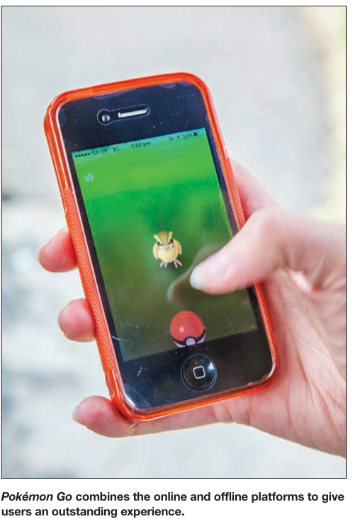
Chapter
The Need for Integrated Marketing Communications
الحاجة إلى الاتصالات التسويقية المتكاملة
07
Pokémon Go: Optimizing Offline-to-Online Marketing
The contemporary communications environment requires companies to coordinate all messages, channels, and customer contact points. Integrated Marketing Communications achieves this coordination by delivering a clear, consistent, and compelling message through different tools. The Pokémon Go case shows that integration may extend beyond coordinating traditional and digital media. The game combines mobile technology, geographic location, and physical places to create a unified experience that engages users and connects digital marketing with real-world behavior.
بوكيمون غو: تحسين التسويق من البيئة الرقمية إلى البيئة الواقعية
تتطلب البيئة الاتصالية المعاصرة تنسيق جميع الرسائل والقنوات ونقاط الاتصال التي تربط الشركة بالعملاء. وتحقق الاتصالات التسويقية المتكاملة هذا التنسيق من خلال تقديم رسالة واضحة ومتسقة ومقنعة عبر مختلف الأدوات.وتوضح حالة بوكيمون غو أن التكامل قد يتجاوز التنسيق بين وسائل الإعلان التقليدية والرقمية، ليجمع بين التجربة الإلكترونية والنشاط الواقعي. وتستخدم اللعبة التطبيق المحمول والموقع الجغرافي والأماكن الفعلية لتقديم تجربة موحدة تشرك المستخدمين وتربط التسويق الرقمي بالسلوك الواقعي.

Slide 13
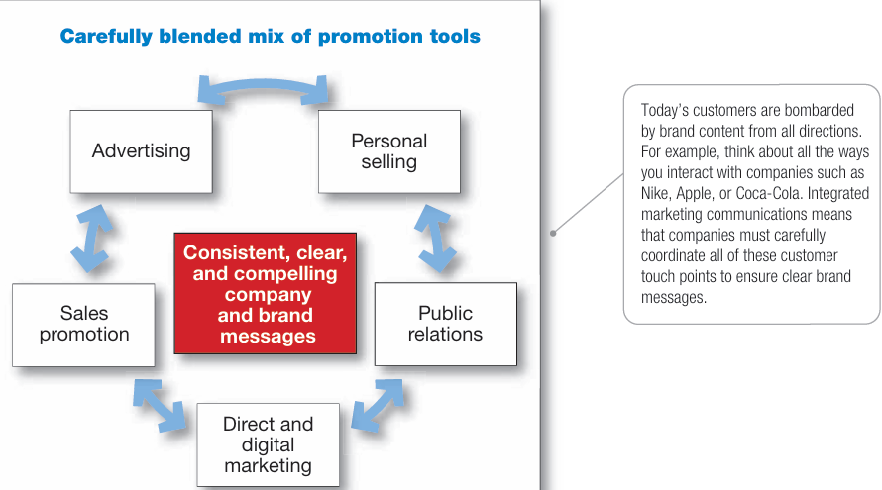
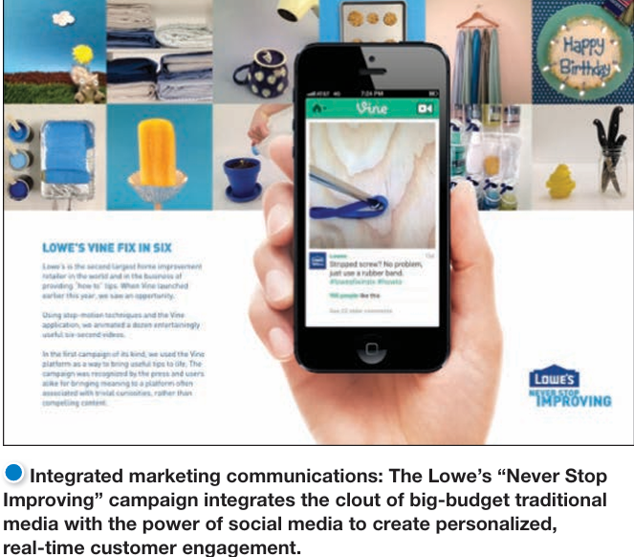
Chapter
The Need for Integrated Marketing Communications
الحاجة إلى الاتصالات التسويقية المتكاملة
07
تقوم الاتصالات التسويقية المتكاملة على المزج المنسق بين الإعلان، والبيع الشخصي، والعلاقات العامة، وتنشيط المبيعات، والتسويق المباشر والرقمي، بهدف تقديم رسائل واضحة ومتسقة ومقنعة عن الشركة وعلاماتها التجارية.
وتوضح حملة لوز «لا تتوقف أبدًا عن التحسين» تطبيق هذا المفهوم من خلال الجمع بين: الإعلانات التلفزيونية، مقاطع الفيديو الرقمية القصيرة، الهواتف المحمولة، فيسبوك، تويتر، بينترست، إنستغرام.
وتعمل هذه القنوات معًا على توسيع انتشار الرسالة، وتقديم محتوى مفيد، وتشجيع العملاء على التفاعل، والمحافظة على معنى موحد للعلامة التجارية.
Integrated Marketing Communications coordinates advertising, personal selling, public relations, sales promotion, and direct and digital marketing to deliver clear, consistent, and compelling company and brand messages.
Lowe’s “Never Stop Improving” campaign applies this concept by integrating: television advertising, short digital videos, mobile communication, Facebook, Twitter, Pinterest, Instagram.
These channels work together to extend message reach, provide useful content, encourage customer engagement, and maintain one consistent meaning for the Lowe’s brand.

Slide 14
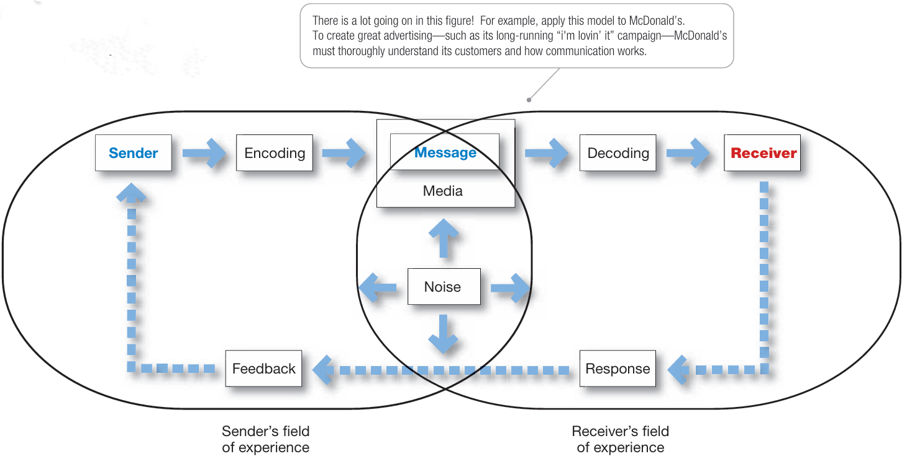
Chapter
Developing Effective Marketing Communications
تطوير اتصالات تسويقية فعّالة
07
تتضمن الاتصالات التسويقية الفعّالة فهم عملية الاتصال وتحديد الجمهور المستهدف، ثم إعداد رسالة قادرة على تحقيق الاستجابة المطلوبة. وتبدأ العملية من الجمهور المستهدف؛ لأن خصائص الجمهور تؤثر في القرارات المتعلقة بما تقوله الشركة، وكيف تقوله، ومتى تقوله، وأين تقوله، ومن يتولى تقديمه.
ولتحقيق اتصال فعّال، يحتاج القائمون بالاتصال التسويقي إلى فهم كيفية عمل عملية الاتصال. وتتكون عملية الاتصال من مجموعة عناصر مترابطة، يؤدي كل عنصر منها دورًا في نقل الرسالة من الشركة إلى الجمهور المستهدف والحصول على استجابته.
تشمل عملية الاتصال التسويقي تسعة عناصر رئيسة. وتتكون من طرفين رئيسين هما المرسل والمستقبِل، وأداتين رئيسيتين للاتصال هما الرسالة ووسائل الاتصال، وأربع وظائف رئيسة هي الترميز وفك الترميز والاستجابة والتغذية الراجعة، إضافة إلى عنصر التشويش.
Effective marketing communications involve understanding the communication process, identifying the target audience, and developing a message capable of producing the desired response. The process begins with the target audience because audience characteristics influence decisions concerning what the company communicates, how it communicates, when and where communication occurs, and who delivers the message.
To communicate effectively, marketing communicators need to understand how the communication process works. This process consists of several interconnected elements that move the message from the company to the target audience and return information about the audience’s response.
The marketing communication process consists of nine major elements. It includes two major parties, the sender and the receiver; two major communication tools, the message and the media; and four major communication functions, encoding, decoding, response, and feedback. The final element is noise.

Slide 15
Chapter
Developing Effective Marketing Communications
تطوير اتصالات تسويقية فعّالة
Elements of the Communication Process
The marketing communication process consists of nine interrelated elements. It begins with preparing and sending the message and ends with evaluating the audience’s response and the factors that may affect its understanding.
First: Sender: The party that prepares the message and sends it to the target audience. For example, McDonald’s represents the sender because it is the entity that determines the advertising idea and directs it to consumers.
Second: Encoding: The process of converting the idea to be communicated into words, images, sounds, and symbols capable of conveying the intended meaning. In the McDonald’s example, the advertising agency transforms the company’s ideas into advertising content that includes verbal, visual, and auditory elements.
Third: Message: The set of words, images, sounds, and symbols that the sender transmits to the target audience. It represents the actual content that consumers see or hear in a McDonald’s advertisement.
Fourth: Communication Media: The channels through which the message moves from the sender to the receiver. The company may use one medium or several media, such as television and other communication channels appropriate for the target audience.
Fifth: Decoding: The receiver’s interpretation of the words, images, sounds, and symbols contained in the message. For example, a consumer may conclude from a McDonald’s advertisement that it offers good meals at prices suitable for families. The interpretation of the message is influenced by the receiver’s experiences, beliefs, and understanding of symbols; therefore, the meaning derived may differ from one consumer to another.
عناصر عملية الاتصال
تتكون عملية الاتصال التسويقي من تسعة عناصر مترابطة، تبدأ بإعداد الرسالة وإرسالها، وتنتهي بتقييم استجابة الجمهور والعوامل التي قد تؤثر في فهمها.
أولًا: المرسل: هو الطرف الذي يُعِد الرسالة ويرسلها إلى الجمهور المستهدف. وعلى سبيل المثال، تمثل شركة ماكدونالدز المرسل؛ لأنها الجهة التي تحدد الفكرة الإعلانية وتوجهها إلى المستهلكين.
ثانيًا: الترميز: هو تحويل الفكرة المراد توصيلها إلى كلمات وصور وأصوات ورموز قادرة على نقل المعنى المقصود. وفي مثال ماكدونالدز، تحوّل وكالة الإعلان أفكار الشركة إلى محتوى إعلاني يتضمن عناصر لفظية وبصرية وصوتية.
ثالثًا: الرسالة: هي مجموعة الكلمات والصور والأصوات والرموز التي يرسلها المرسل إلى الجمهور المستهدف. وتتمثل في المحتوى الفعلي الذي يشاهده المستهلك أو يسمعه في إعلان ماكدونالدز.
رابعًا: وسائل الاتصال: هي القنوات التي تنتقل من خلالها الرسالة من المرسل إلى المستقبِل. وقد تستخدم الشركة وسيلة واحدة أو عدة وسائل، مثل التلفزيون وغيره من القنوات الاتصالية الملائمة للجمهور المستهدف.
خامسًا: فك الترميز: هو تفسير المستقبِل للكلمات والصور والأصوات والرموز الواردة في الرسالة. فقد يستنتج المستهلك من إعلان ماكدونالدز أنها تقدم وجبات جيدة وبأسعار مناسبة للعائلات. ويتأثر تفسير الرسالة بخبرات المستقبِل ومعتقداته وطريقة فهمه للرموز؛ لذلك قد يختلف المعنى المستخلص من مستهلك إلى آخر.

Slide 16

Chapter
Developing Effective Marketing Communications
تطوير اتصالات تسويقية فعّالة
Sixth: Receiver: The party that receives the message. In this example, the receiver is the customer who watches the McDonald’s advertisement and is exposed to its marketing content.
Seventh: Response: The cognitive, emotional, or behavioral reactions that occur after the receiver is exposed to the message. These may include: an increased preference for McDonald’s, a greater likelihood of visiting one of its restaurants, or taking no action in response to the message. Thus, the response is not limited to an immediate purchase but includes any change resulting from exposure to the message.
Eighth: Feedback: The part of the receiver’s response that is communicated back to the sender and provides information about the effect of the message. It may take the form of remembering or discussing the advertisement, contacting the company, or visiting one of its restaurants. Feedback helps the company evaluate whether the message has reached the audience and succeeded in generating the desired response.
Ninth: Noise: The set of unplanned factors that may interfere with the communication process or result in a meaning different from that intended by the sender. Noise may occur because the consumer is distracted or does not understand some of the ideas and symbols presented in the advertisement. Accordingly, the effectiveness of the communication process depends on the sender’s ability to encode the message clearly, select the appropriate medium, ensure that the receiver understands it, monitor the receiver’s response, and minimize sources of noise.
سادسًا: المستقبِل: هو الطرف الذي يتلقى الرسالة. ويتمثل في المثال في العميل الذي يشاهد إعلان ماكدونالدز ويتعرض لمحتواه التسويقي.
سابعًا: الاستجابة: هي ردود الفعل المعرفية أو الوجدانية أو السلوكية التي تظهر لدى المستقبِل بعد تعرضه للرسالة، وقد تشمل: زيادة تفضيل ماكدونالدز، ارتفاع احتمالية زيارة أحد مطاعمها، عدم اتخاذ أي إجراء تجاه الرسالة. وبذلك، لا تقتصر الاستجابة على الشراء الفوري، بل تشمل أي تغير ينتج عن التعرض للرسالة.
ثامنًا: التغذية الراجعة: هي الجزء من استجابة المستقبِل الذي يعود إلى المرسل، ويقدم له معلومات عن أثر الرسالة. وقد تتمثل في تذكر الإعلان أو الحديث عنه، أو التواصل مع الشركة، أو زيارة أحد مطاعمها. وتساعد التغذية الراجعة الشركة على تقييم مدى وصول الرسالة إلى الجمهور ونجاحها في تحقيق الاستجابة المطلوبة.
تاسعًا: التشويش: هو مجموعة العوامل غير المخطط لها التي قد تعوق عملية الاتصال أو تؤدي إلى وصول معنى مختلف عن المعنى الذي قصده المرسل. وقد يحدث بسبب تشتت انتباه المستهلك أو عدم فهمه بعض الأفكار والرموز الواردة في الإعلان. وعليه، تعتمد فاعلية عملية الاتصال على قدرة المرسل على ترميز رسالته بوضوح، واختيار الوسيلة المناسبة، وضمان فهم المستقبِل لها، ومتابعة استجابته، والحد من عوامل التشويش.

Slide 17
Chapter
Developing Effective Marketing Communications
تطوير اتصالات تسويقية فعّالة
Conditions for Effective Marketing Communication: Marketing communication is effective when the sender’s encoding process corresponds with the receiver’s decoding process; that is, when the audience understands the message in the meaning intended by the company. This requires using words, images, and symbols that are familiar to the target audience and appropriate to their experiences and perceptions. Achieving this correspondence becomes more difficult when the experiences of those preparing the message differ from consumers’ everyday experiences. Therefore, the audience’s field of experience should be understood, and the message should be designed in a manner consistent with their language, beliefs, and attitudes.
Designing the Message from the Receiver’s Perspective: The effective marketing communication process begins with understanding the target audience and determining the desired response, followed by designing the message and selecting the appropriate communication medium. This requires communicators to: understand the experiences and characteristics of the target audience, determine the desired response, encode the message in a clear and interpretable manner, select communication media capable of reaching the target audience, and develop feedback channels to measure and evaluate the response. Applying these steps increases the likelihood that the message will be understood as intended, reduces the possibility of misinterpretation, and enhances its ability to achieve its communication objectives.
شروط الاتصال التسويقي الفعّال: تتحقق فاعلية الاتصال التسويقي عندما تتوافق عملية الترميز التي يقوم بها المرسل مع عملية فك الترميز لدى المستقبِل؛ أي عندما يفهم الجمهور الرسالة بالمعنى الذي تقصده الشركة. ويتطلب ذلك استخدام كلمات وصور ورموز مألوفة للجمهور المستهدف، تتناسب مع خبراته وطريقة إدراكه. وتزداد صعوبة تحقيق هذا التوافق عندما تختلف خبرات القائمين على إعداد الرسالة عن الخبرات اليومية للمستهلكين. لذلك ينبغي فهم مجال خبرة الجمهور، وتصميم الرسالة بأسلوب ينسجم مع لغته ومعتقداته واتجاهاته.
تصميم الرسالة من منظور المستقبِل تبدأ عملية الاتصال التسويقي الفعّال بفهم الجمهور المستهدف وتحديد الاستجابة المراد تحقيقها، ثم تصميم الرسالة واختيار وسيلة الاتصال المناسبة. ويتطلب ذلك من القائمين بالاتصال: فهم خبرات الجمهور المستهدف وخصائصه، تحديد الاستجابة المطلوب تحقيقها، ترميز الرسالة بطريقة واضحة وقابلة للتفسير، اختيار وسائل اتصال قادرة على الوصول إلى الجمهور المستهدف، تطوير قنوات للتغذية الراجعة لقياس الاستجابة وتقييمها. ويؤدي تطبيق هذه الخطوات إلى زيادة احتمال فهم الرسالة بالمعنى المقصود، وتقليل احتمالات سوء تفسيرها، وتعزيز قدرتها على تحقيق أهدافها الاتصالية.

Slide 18
Chapter
Chapter
Steps in Developing Effective Marketing Communication
خطوات تطوير اتصالات تسويقية فعّالة
07
The major steps in developing effective marketing communications are:
Identifying the target audience.
Determining the communication objectives.
Designing the message.
Choosing the communication media.
Selecting the message source.
Collecting feedback.
Identifying the Target Audience
The marketing communication process begins with a clear identification of the target audience. The audience may include: potential buyers, current users, purchase decision-makers, purchase influencers, individuals, groups, specific publics, the general public.
The target audience strongly affects the communicator’s decisions concerning what will be communicated, how it will be communicated, when and where the communication will occur, and who will deliver the message.
تتكون عملية تطوير الاتصالات التسويقية الفعّالة من الخطوات الآتية:
تحديد الجمهور المستهدف.
تحديد أهداف الاتصال.
تصميم الرسالة.
اختيار وسائل الاتصال.
اختيار مصدر الرسالة.
جمع التغذية الراجعة.
1) تحديد الجمهور المستهدف
تبدأ عملية الاتصال التسويقي بتحديد الجمهور المستهدف بصورة واضحة. وقد يتكون هذا الجمهور من:
المشترين المحتملين، المستخدمين الحاليين، الأشخاص الذين يتخذون قرار الشراء، الأشخاص الذين يؤثرون في قرار الشراء، الأفراد، الجماعات، جماهير محددة، الجمهور العام.
يؤثر الجمهور المستهدف تأثيرًا كبيرًا في القرارات التي يتخذها القائم بالاتصال، بما في ذلك مضمون الرسالة، وطريقة تقديمها، وتوقيت إرسالها، ومكان عرضها، والجهة التي تقدمها.

Slide 19
Chapter
Chapter
Steps in Developing Effective Marketing Communication
خطوات تطوير اتصالات تسويقية فعّالة
07
2) Determining the Communication Objectives
After defining the target audience, the marketing communicator determines the desired response. In many cases, the final response is purchase. However, purchase results from a longer consumer decision process. The target audience may be at any stage of buyer readiness. The communicator must therefore identify the audience’s current stage and determine the stage toward which the audience should be moved.
The buyer-readiness stages are the stages consumers normally pass through on their way to making a purchase. These stages are: Awareness. Knowledge. Liking. Preference. Conviction. Purchase. Consumers do not necessarily move through these stages at the same speed. Communication objectives therefore differ according to the target audience’s current stage.
2) تحديد أهداف الاتصال
بعد تحديد الجمهور المستهدف، يحدد القائم بالاتصال التسويقي الاستجابة المطلوبة. وفي كثير من الحالات، تتمثل الاستجابة النهائية في شراء المنتج أو الخدمة، إلا أن الشراء ينتج عن عملية طويلة لاتخاذ القرار. وقد يكون الجمهور المستهدف في أي مرحلة من مراحل الاستعداد للشراء. ولذلك يحتاج القائم بالاتصال إلى معرفة المرحلة التي يوجد فيها الجمهور حاليًا، ثم تحديد المرحلة التي يجب الانتقال إليها.
تمثل مراحل استعداد المشتري المراحل التي يمر بها المستهلك عادةً في طريقه إلى الشراء. وتشمل ست مراحل رئيسة: الوعي، المعرفة، الإعجاب، التفضيل، الاقتناع، الشراء. ولا ينتقل جميع المستهلكين عبر هذه المراحل بالسرعة نفسها، كما قد تختلف الأهداف الاتصالية باختلاف المرحلة التي يوجد فيها الجمهور المستهدف.

Slide 20
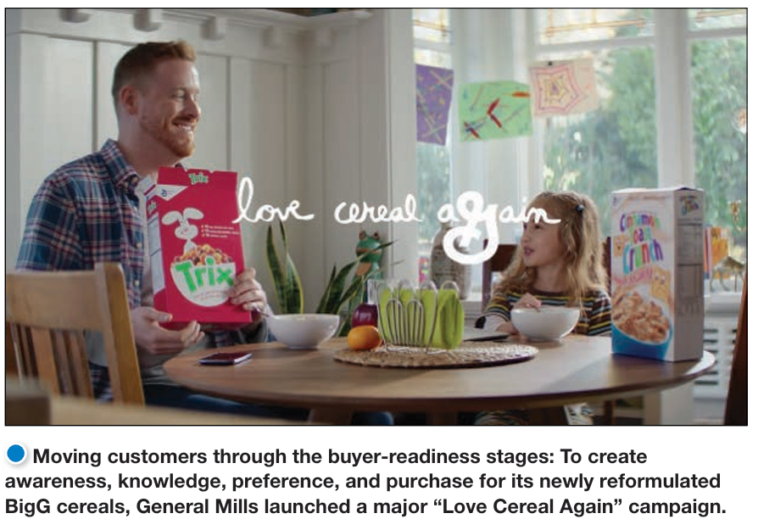
Chapter
Chapter
Steps in Developing Effective Marketing Communication
خطوات تطوير اتصالات تسويقية فعّالة
07
Awareness: The target audience may be completely unaware of the product or organization. In this situation, the communicator’s initial objective is to build awareness. Awareness building may begin with establishing recognition of the product or brand name. This stage provides the foundation for movement toward the later stages. Even simple awareness-building messages may require time before they produce the desired result.
Knowledge: The target audience may recognize the company or product but know little about it. The company must then move the audience from simple awareness toward knowledge of the product, its characteristics, and its value. This requires information that helps consumers understand what the product offers, how it differs from alternatives, and which benefits it provides.
أولًا) الوعي: قد لا يكون الجمهور المستهدف على علم بوجود المنتج أو المنظمة. وفي هذه الحالة، يكون الهدف الأول للاتصال هو بناء الوعي. وقد يبدأ بناء الوعي بمجرد تعريف الجمهور باسم العلامة التجارية أو المنتج. وتُعد هذه المرحلة نقطة البداية التي تتيح للجمهور التعرف إلى العرض التسويقي قبل الانتقال إلى المراحل التالية. وقد يتطلب بناء الوعي وقتًا، حتى عندما تكون الرسائل بسيطة ومباشرة.
ثانيًا) المعرفة: قد يعرف الجمهور المستهدف اسم الشركة أو المنتج، لكنه لا يمتلك معلومات كافية عنه. وفي هذه الحالة، تعمل الشركة على نقل الجمهور من مجرد الوعي بالاسم إلى المعرفة بالمنتج وخصائصه وقيمته. ويتطلب ذلك تقديم معلومات تساعد الجمهور على فهم ما يقدمه المنتج، وكيف يختلف عن البدائل الأخرى، وما المنافع التي يمكن الحصول عليها من استخدامه.

Slide 21
Chapter
Chapter
Steps in Developing Effective Marketing Communication
خطوات تطوير اتصالات تسويقية فعّالة
07
3) Liking
After developing awareness and knowledge, the company needs to understand how the audience feels about the product. If the audience knows the product, does the audience view it favorably?
Liking involves creating a favorable attitude toward the product or brand. If the audience does not like the product, the company must identify the underlying problems and address them.
Communication alone cannot compensate for actual product weaknesses. The product must first be improved, after which communication can present its value.
ثالثًا) الإعجاب: بعد بناء الوعي والمعرفة، تحتاج الشركة إلى معرفة اتجاه الجمهور نحو المنتج. فإذا كان الجمهور يعرف المنتج، فهل ينظر إليه نظرة إيجابية؟ تمثل مرحلة الإعجاب تكوين اتجاه إيجابي نحو المنتج أو العلامة التجارية. وإذا كان الجمهور لا يعجب بالمنتج، تحتاج الشركة إلى معرفة أسباب ذلك ومعالجة المشكلات المرتبطة بالعرض التسويقي. ولا تستطيع الاتصالات وحدها أن تعوض وجود عيوب فعلية في المنتج؛ إذ يجب تحسين المنتج أولًا، ثم توصيل خصائصه وقيمته إلى الجمهور.

Slide 22
Chapter
Chapter
Steps in Developing Effective Marketing Communication
خطوات تطوير اتصالات تسويقية فعّالة
07
4) Preference: The target audience may like the product but fail to prefer it over competing alternatives. The communication objective is then to build consumer preference for the brand. The company may build preference by emphasizing: quality, value, performance, other distinctive product characteristics. Campaign success can be evaluated by measuring changes in audience preference after exposure to the communication.
5) Conviction: The audience may prefer the product but may not yet be fully convinced to buy it. The communicator’s task is to transform favorable attitudes and preference into conviction. At this stage, the message provides stronger reasons for purchase, reduces hesitation, and builds confidence in the product and brand.
رابعًا) التفضيل: قد يُعجب الجمهور المستهدف بالمنتج، لكنه لا يفضله على المنتجات المنافسة. وفي هذه الحالة، يكون الهدف هو بناء تفضيل المستهلك للعلامة التجارية. وتعمل الشركة على بناء التفضيل من خلال إبراز عناصر مثل: الجودة. القيمة. الأداء. الخصائص الأخرى التي تميز العلامة التجارية. كما يمكن قياس نجاح الحملة من خلال معرفة مدى ارتفاع مستوى تفضيل الجمهور للعلامة بعد التعرض للاتصالات التسويقية.
خامسًا) الاقتناع: قد يفضل الجمهور المستهدف المنتج، لكنه لا يكون مقتنعًا بصورة كاملة بضرورة شرائه. ولذلك تتمثل مهمة الاتصال في تحويل الاتجاه الإيجابي والتفضيل إلى اقتناع بالشراء.
وفي هذه المرحلة، تقدم الرسالة أسبابًا أكثر قوة تساعد المستهلك على اتخاذ القرار، وتعمل على تقليل التردد ودعم الثقة في المنتج والعلامة التجارية.

Slide 23
Chapter
Chapter
Steps in Developing Effective Marketing Communication
خطوات تطوير اتصالات تسويقية فعّالة
07
6) Purchase
Some members of the target audience may be convinced about the product but still fail to make the final purchase. Consumers may wait for additional information, postpone action, or hesitate before making the decision.
The communicator may lead these consumers toward purchase by:
offering special promotional prices,
providing purchase rewards or premiums,
offering a limited product trial,
contacting customers with further information,
encouraging final action.
سادسًا) الشراء
قد يكون بعض أفراد الجمهور مقتنعين بالمنتج، لكنهم لم يتخذوا الخطوة الأخيرة المتمثلة في الشراء. وقد ينتظر المستهلك مزيدًا من المعلومات، أو يخطط للشراء في وقت لاحق، أو يتردد في اتخاذ القرار.
وفي هذه الحالة، يحتاج القائم بالاتصال إلى دفع المستهلك نحو الشراء من خلال وسائل مثل:
تقديم أسعار ترويجية خاصة.
تقديم مكافآت أو ميزات عند الشراء.
إتاحة تجربة محدودة للمنتج.
التواصل مع العميل لتقديم مزيد من المعلومات.
تشجيع العميل على اتخاذ الخطوة النهائية.

Slide 24
Chapter
Chapter
Steps in Developing Effective Marketing Communication
خطوات تطوير اتصالات تسويقية فعّالة
07
3) Designing the Message
After defining the desired audience response, the marketing communicator begins developing an effective message. Ideally, the message should attract attention, hold interest, arouse desire, and obtain action. This sequence is known as the AIDA model, which consists of:
Attention.
Interest.
Desire.
Action.
In practice, few messages move consumers through the entire process from awareness to purchase. However, the AIDA model identifies the desirable qualities of an effective marketing message. When developing a message, the communicator makes decisions concerning:
Message content: What to say?
Message structure: How to present the message logically?
Message format: How to present the message symbolically?
3) تصميم الرسالة
بعد تحديد الاستجابة التي يرغب القائم بالاتصال التسويقي في تحقيقها لدى الجمهور، تبدأ مرحلة تطوير رسالة فعّالة. وينبغي أن تجذب الرسالة انتباه الجمهور، وتحافظ على اهتمامه، وتثير رغبته في المنتج، ثم تدفعه إلى اتخاذ الإجراء المطلوب.
ويُعرف هذا التسلسل باسم نموذج AIDA، الذي يتكون من المراحل الآتية:
جذب الانتباه
المحافظة على الاهتمام
إثارة الرغبة
الحصول على الإجراء أو الفعل
ومن الناحية العملية، لا يتمكن سوى عدد محدود من الرسائل من نقل المستهلك عبر جميع مراحل النموذج، من الوعي بالمنتج إلى الشراء. ومع ذلك، يوضح نموذج AIDA الخصائص التي ينبغي أن تتوافر في الرسالة التسويقية الجيدة.
وعند إعداد الرسالة، يتخذ القائم بالاتصال قرارات تتعلق بثلاثة عناصر أساسية:
محتوى الرسالة: ما الذي يجب قوله؟
هيكل الرسالة: كيف يجب عرض الرسالة منطقيًا؟
صيغة الرسالة: كيف يجب تقديم الرسالة بصورة رمزية؟

Slide 25
Chapter
Chapter
Steps in Developing Effective Marketing Communication
خطوات تطوير اتصالات تسويقية فعّالة
07
Message Content
The marketer must determine the idea or appeal that will achieve the desired response. There are three main types of appeals that can be used in a message: rational appeals, emotional appeals, and moral appeals.
Rational Appeals: These relate to the audience’s self-interest. They demonstrate that the product will deliver the desired benefits through messages focusing on: product quality, value, features, and performance.
An example of a rational appeal is an automobile company’s advertisement that focuses on the vehicle’s quality, fuel economy, and value. Some advertisements also use questions or statements that directly emphasize the product’s features and performance.
This appeal relies on presenting factual and logical reasons that help consumers evaluate the product and make a decision.
محتوى الرسالة
يتعين على المسوق تحديد الفكرة أو الجاذبية التي تحقق الاستجابة المطلوبة. وتوجد ثلاثة أنواع رئيسة من الجاذبيات التي يمكن استخدامها في الرسالة: الجاذبية العقلانية، الجاذبية العاطفية، الجاذبية الأخلاقية.
الجاذبية العقلانية: ترتبط بالمصلحة الذاتية للجمهور. وتوضح أن المنتج يحقق المنافع المطلوبة، من خلال رسائل تركز على: جودة المنتج، القيمة، الخصائص، الأداء.
ومن الأمثلة على الجاذبية العقلانية إعلان إحدى شركات السيارات الذي يركز على جودة السيارة، واقتصادها في استهلاك الوقود، وقيمتها. كما تستخدم بعض الإعلانات أسئلة أو عبارات تركز على خصائص المنتج وأدائه بصورة مباشرة.
وتعتمد هذه الجاذبية على تقديم أسباب واقعية ومنطقية تساعد المستهلك على تقييم المنتج واتخاذ القرار.

Slide 26
Chapter
Chapter
Steps in Developing Effective Marketing Communication
خطوات تطوير اتصالات تسويقية فعّالة
07
Emotional Appeals: These attempt to arouse positive or negative emotions that can motivate consumers to purchase. These appeals may range from love, joy, and humor on the one hand to fear, guilt, and shame on the other. Marketing communicators use positive emotional appeals through messages involving: love, pride, joy, and humor.
Messages may also use negative emotions, such as fear, guilt, or shame, to encourage individuals to perform actions they should take, such as brushing their teeth or undergoing health examinations, or to stop engaging in actions they should avoid.
Humor helps attract attention and makes an advertisement more appealing and memorable. Some marketers believe that humor helps build a positive association between the consumer and the brand. However, humor must be used carefully; inappropriate use may draw attention away from the product or the core marketing message.
Fear appeals can be effective when used at an appropriate level. Fear may encourage consumers to pay attention to a particular problem and take action regarding it. However, excessive use of fear may produce the opposite effect; if the message is excessively frightening, the audience may avoid it or reject its content. Therefore, a balance must be achieved whereby fear is strong enough to attract attention without causing consumers to disengage from the message.
الجاذبية العاطفية: تحاول إثارة مشاعر إيجابية أو سلبية يمكن أن تحفز المستهلك على الشراء. وقد تتراوح هذه الجاذبية بين الحب والفرح والفكاهة من جهة، والخوف والشعور بالذنب والخجل من جهة أخرى. يستخدم القائمون بالاتصال التسويقي الجاذبية العاطفية الإيجابية من خلال رسائل تتضمن: الحب، الفخر، الفرح، الفكاهة.
كما قد تستخدم الرسائل مشاعر سلبية مثل الخوف أو الذنب أو الخجل من أجل تشجيع الأفراد على القيام بأفعال ينبغي القيام بها، مثل تنظيف الأسنان أو إجراء الفحوص الصحية، أو التوقف عن أفعال لا ينبغي القيام بها.
تساعد الفكاهة على جذب الانتباه، كما تجعل الإعلان أكثر قبولًا وقابلية للتذكر. ويعتقد بعض المسوقين أن الفكاهة تساعد على بناء ارتباط إيجابي بين المستهلك والعلامة التجارية. ومع ذلك، يجب استخدام الفكاهة بحذر؛ فقد يؤدي استخدامها بطريقة غير مناسبة إلى جذب الانتباه بعيدًا عن المنتج أو الرسالة التسويقية الأساسية.
يمكن أن تكون جاذبية الخوف فعّالة إذا استُخدمت بالمستوى المناسب. فقد يدفع الخوف المستهلك إلى الاهتمام بمشكلة معينة واتخاذ إجراء بشأنها. إلا أن الاستخدام المفرط للخوف قد يؤدي إلى نتيجة عكسية؛ فإذا كانت الرسالة مخيفة بدرجة كبيرة، فقد يتجنبها الجمهور أو يرفض مضمونها. ولذلك يجب تحقيق توازن يجعل الخوف قويًا بما يكفي لجذب الانتباه، من دون أن يؤدي إلى ابتعاد المستهلك عن الرسالة.

Slide 27
Chapter
Chapter
Steps in Developing Effective Marketing Communication
خطوات تطوير اتصالات تسويقية فعّالة
07
Moral Appeals: These appeal to the audience’s sense of what is right and appropriate. These appeals are used to encourage individuals to support social causes, such as:
Providing a cleaner environment.
Promoting better human relations.
Achieving equality.
Helping those in need.
These messages link the desired behavior to the ethical values or social responsibility embraced by the audience.
Rational and emotional appeals do not always operate separately. Some messages may combine the product’s functional benefits with the emotions evoked by the brand.
The impact of a message also varies from one market to another and from one audience to another. Therefore, the communicator needs to select the appeal that is appropriate to the audience’s characteristics, the nature of the product, and the desired response.
الجاذبية الأخلاقية: تتوجه إلى إحساس الجمهور بما هو صحيح ومناسب. وتُستخدم هذه الجاذبية لحث الأفراد على دعم قضايا اجتماعية، مثل:
توفير بيئة أكثر نظافة.
تعزيز العلاقات الإنسانية.
تحقيق المساواة.
مساعدة المحتاجين.
وتربط هذه الرسائل بين السلوك المطلوب والقيم الأخلاقية أو المسؤولية الاجتماعية التي يتبناها الجمهور.
لا تعمل الجاذبية العقلانية والعاطفية بصورة منفصلة دائمًا. فقد تعتمد بعض الرسائل على الجمع بين المنافع الوظيفية للمنتج والمشاعر التي تثيرها العلامة التجارية.
كما يختلف تأثير الرسالة من سوق إلى آخر ومن جمهور إلى آخر. ولذلك يحتاج القائم بالاتصال إلى اختيار الجاذبية التي تتلاءم مع خصائص الجمهور وطبيعة المنتج والاستجابة المطلوبة.

Slide 28
Chapter
Chapter
Steps in Developing Effective Marketing Communication
خطوات تطوير اتصالات تسويقية فعّالة
07
Message Structure: After determining the message content, the communicator decides how to address three issues related to the message structure:
The first issue involves determining whether the communicator should present the conclusion explicitly or allow the audience to draw it independently. Some research suggests that allowing buyers to ask questions and reach their own conclusions may lead to greater engagement. However, this depends on the nature of the audience, the product, and the message.
The second issue involves determining whether the message should present only the product’s strengths or present both its strengths and limitations. A one-sided message, which presents only the product’s strengths, is often more effective in sales presentations. In contrast, a two-sided message, which acknowledges certain shortcomings while presenting the product’s strengths, may be more appropriate when the audience is well educated or likely to be exposed to opposing claims. Acknowledging a familiar weakness may enhance the credibility of the message, particularly when this acknowledgment is followed by a presentation of the product’s key strengths.
The third issue concerns the order of arguments within the message. Presenting the strongest arguments first may attract attention, but it may cause the message to end less effectively. Presenting the strongest arguments at the end may help build the message gradually and lead to a strong conclusion. The choice between the two approaches depends on the nature of the message, the audience, and the medium used.
هيكل الرسالة: بعد تحديد محتوى الرسالة، يقرر القائم بالاتصال كيفية معالجة ثلاث قضايا تتعلق بهيكل الرسالة:
تتمثل القضية الأولى في تحديد ما إذا كان ينبغي للقائم بالاتصال أن يقدم النتيجة بصورة واضحة، أم يترك الجمهور يتوصل إليها بنفسه. تشير بعض الأبحاث إلى أن السماح للمشترين بطرح الأسئلة والتوصل إلى نتائجهم الخاصة قد يؤدي إلى مشاركة أعلى. إلا أن الأمر يعتمد على طبيعة الجمهور والمنتج والرسالة.
تتمثل القضية الثانية في تحديد ما إذا كانت الرسالة تعرض ميزات المنتج فقط، أم تعرض ميزاته وقيوده في الوقت نفسه. غالبًا ما تكون الرسالة أحادية الجانب، التي تعرض نقاط القوة فقط، أكثر فاعلية في العروض البيعية. أما الرسالة ثنائية الجانب، التي تعترف ببعض أوجه القصور إلى جانب عرض نقاط القوة، فقد تكون أكثر ملاءمة عندما يكون الجمهور متعلمًا أو عندما يُتوقع تعرضه لادعاءات مضادة. قد يؤدي الاعتراف بنقطة ضعف مألوفة إلى تعزيز مصداقية الرسالة، خصوصًا إذا اتُبع هذا الاعتراف بعرض نقاط القوة الأساسية للمنتج.
تتعلق القضية الثالثة بترتيب الحجج داخل الرسالة. فقد يؤدي تقديم الحجج الأقوى في البداية إلى جذب الانتباه، لكنه قد يجعل الرسالة تنتهي بصورة أضعف. أما تقديم الحجج الأقوى في النهاية فقد يساعد على بناء الرسالة تدريجيًا والوصول إلى خاتمة قوية. ويعتمد الاختيار بين الطريقتين على طبيعة الرسالة والجمهور والوسيلة المستخدمة.

Slide 29
Chapter
Chapter
Steps in Developing Effective Marketing Communication
خطوات تطوير اتصالات تسويقية فعّالة
07
Message Format: The marketing communicator needs to select a strong format for the message. The elements of the format vary according to the communication medium used.
Print Advertisement Format: In a print advertisement, decisions must be made regarding the following: the headline, copy, illustration, and colors. To attract attention, elements such as novelty and contrast, eye-catching images and headlines, distinctive formats, message size and position, colors, and movement can be used. These elements work together to attract attention and facilitate message comprehension and recall.
Radio Message Format: When the message is delivered through radio, the following must be selected: words, sounds, and voices. The way words are spoken and the tone of voice are highly important because listeners rely solely on audio elements to understand the message.
Television or Personal Message Format: If the message is delivered through television or in person, all the preceding elements must be planned, in addition to body language. The message presenter must pay attention to: facial expressions, gestures, clothing, appearance, posture, and hairstyle. These elements influence how the audience interprets the message and the degree of credibility it assigns to it.
Message Format through the Product or Packaging: If the message is conveyed through the product or its packaging, several elements must be considered, including: texture, scent, color, size, and shape. Color plays an important role in food communications; when consumers see a glass of a peach-containing beverage, their perception of its taste may be influenced by the beverage’s color. Thus, packaging is not merely a container for protecting the product; rather, it is a communication medium that conveys meanings related to the product and the brand.
صيغة الرسالة: يحتاج القائم بالاتصال التسويقي إلى اختيار صيغة قوية للرسالة. وتختلف عناصر الصيغة باختلاف وسيلة الاتصال المستخدمة.
صيغة الإعلان المطبوع: في الإعلان المطبوع، يجب اتخاذ قرارات تتعلق بما يأتي: العنوان، النص، الصورة، الألوان. ولجذب الانتباه، يمكن استخدام عناصر مثل: الحداثة والتباين، الصور والعناوين اللافتة، الأشكال المميزة، حجم الرسالة وموقعها، الألوان والحركة. وتعمل هذه العناصر معًا على جذب النظر وتسهيل فهم الرسالة وتذكرها.
صيغة الرسالة في الراديو: عندما تُقدَّم الرسالة عبر الراديو، يجب اختيار: الكلمات، الأصوات، الأصوات البشرية. وتكتسب طريقة نطق الكلمات ونبرة الصوت أهمية كبيرة؛ لأن المستمع يعتمد على العناصر الصوتية فقط في فهم الرسالة.
صيغة الرسالة في التلفزيون أو بصورة شخصية: إذا نُقلت الرسالة عبر التلفزيون أو بصورة شخصية، فيجب التخطيط لجميع العناصر السابقة، إضافةً إلى لغة الجسد. ويتعين على مقدم الرسالة الانتباه إلى: تعبيرات الوجه، الإيماءات، الملابس، الهيئة، طريقة الوقوف، تسريحة الشعر. وتؤثر هذه العناصر في الطريقة التي يفسر بها الجمهور الرسالة وفي مقدار مصداقيتها.
صيغة الرسالة عبر المنتج أو العبوة: إذا نُقلت الرسالة من خلال المنتج أو عبوته، فيجب مراعاة عدد من العناصر، منها: الملمس، الرائحة، اللون، الحجم، الشكل. يؤدي اللون دورًا مهمًا في الاتصالات الغذائية؛ فعندما يرى المستهلك كوبًا من مشروب يحتوي على الخوخ، قد يتأثر إدراكه للطعم بلون المشروب. وبذلك لا تكون العبوة مجرد وعاء لحفظ المنتج، بل وسيلة اتصال تنقل معاني تتعلق بالمنتج والعلامة التجارية.

Slide 30
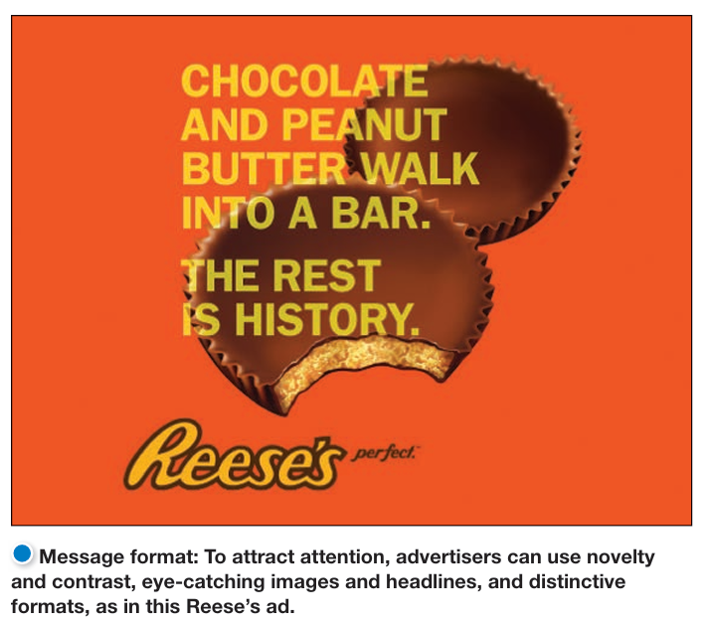
Chapter
Chapter
Steps in Developing Effective Marketing Communication
خطوات تطوير اتصالات تسويقية فعّالة
07

Slide 31
Chapter
Chapter
Steps in Developing Effective Marketing Communication
خطوات تطوير اتصالات تسويقية فعّالة
07
4) Selecting Communication Channels and Media
After designing the marketing message, the communicator identifies the appropriate channels and media for delivering it to the target audience. Communication channels are divided into two main types: personal communication channels and nonpersonal communication channels. Personal channels differ from nonpersonal channels in the nature of the interaction between the parties involved, the extent to which the message can be customized, and the way it reaches the audience.
1- Personal Communication Channels
Personal communication channels operate when two or more people communicate directly with one another. This communication may occur: face-to-face, by telephone, through mail or email, via online conversations, or by using other forms of direct communication.
Personal communication channels are effective because they allow the message to be delivered individually and enable direct feedback from the receiver.
Personal communication channels are defined as: channels through which two or more people communicate directly with one another, including face-to-face communication, by telephone, through mail, email, or online conversations.
4) اختيار قنوات الاتصال ووسائله
بعد تصميم الرسالة التسويقية، يحدد القائم بالاتصال القنوات والوسائل المناسبة لنقلها إلى الجمهور المستهدف. وتنقسم قنوات الاتصال إلى نوعين رئيسين: قنوات الاتصال الشخصية، قنوات الاتصال غير الشخصية. وتختلف القنوات الشخصية عن القنوات غير الشخصية في طبيعة التفاعل بين أطراف الاتصال، ومدى إمكان تخصيص الرسالة، وطريقة وصولها إلى الجمهور.
1- قنوات الاتصال الشخصية:
تعمل قنوات الاتصال الشخصية عندما يتواصل شخصان أو أكثر مباشرة بعضهم مع بعض. وقد يحدث هذا الاتصال: وجهًا لوجه، عبر الهاتف، من خلال البريد أو البريد الإلكتروني، عبر المحادثات على الإنترنت، باستخدام وسائل اتصال مباشرة أخرى.
تتميز قنوات الاتصال الشخصية بفاعليتها؛ لأنها تتيح تقديم الرسالة بصورة فردية، كما تسمح بالحصول على تغذية راجعة مباشرة من المستقبِل.
تُعرَّف قنوات الاتصال الشخصية بأنها: قنوات يتواصل من خلالها شخصان أو أكثر مباشرة بعضهم مع بعض، بما في ذلك التواصل وجهًا لوجه، أو عبر الهاتف، أو البريد، أو البريد الإلكتروني، أو المحادثة على الإنترنت.

Slide 32
Chapter
Chapter
Steps in Developing Effective Marketing Communication
خطوات تطوير اتصالات تسويقية فعّالة
07
Personal communication channels may be directly controlled by the company, or they may operate through independent parties over which the company has no control. For example, the company’s salespeople communicate directly with buyers in the target market. These communications represent personal channels controlled by the company. In contrast, some personal communication channels consist of parties that are not directly controlled by the company, such as: independent experts, independent consumer advocates, buying guides, friends, family members, colleagues, and other consumers who communicate with target buyers.
Word-of-Mouth Influence: The influence of personal communication between buyers and the target audience is known as word-of-mouth influence. This influence occurs when people exchange information and opinions related to products and brands. Word-of-mouth communication can have a significant influence on purchasing behavior because consumers may place greater trust in the recommendations of others than in messages delivered directly by companies.
Word-of-mouth influence consists of: personal communications about a particular product between target buyers and neighbors, friends, family members, colleagues, and other consumers.
قد تخضع قنوات الاتصال الشخصية لسيطرة الشركة بصورة مباشرة، كما قد تعمل من خلال أطراف مستقلة لا تسيطر عليها الشركة. فعلى سبيل المثال، يتواصل رجال المبيعات التابعون للشركة مباشرة مع المشترين في السوق المستهدف. وتمثل هذه الاتصالات قنوات شخصية تخضع لسيطرة الشركة. وفي المقابل، تتكون بعض قنوات الاتصال الشخصية من جهات لا تخضع لسيطرة الشركة بصورة مباشرة، مثل: الخبراء المستقلين، المدافعين المستقلين عن المستهلكين، أدلة الشراء، الأصدقاء وأفراد الأسرة والزملاء، المستهلكين الآخرين الذين يتحدثون إلى المشترين المستهدفين.
تأثير الاتصال الشفهي: يُطلق على تأثير الاتصالات الشخصية بين المشترين والجمهور المستهدف اسم تأثير الاتصال الشفهي. ويظهر هذا التأثير عندما يتبادل الأشخاص المعلومات والآراء المتعلقة بالمنتجات والعلامات التجارية. وقد يكون للاتصال الشفهي تأثير كبير في السلوك الشرائي؛ لأن المستهلكين قد يمنحون توصيات الآخرين ثقة أكبر من الرسائل الصادرة مباشرة عن الشركات.
يتمثل تأثير الاتصال الشفهي في: الاتصالات الشخصية المتعلقة بمنتج معين بين المشترين المستهدفين والجيران والأصدقاء وأفراد الأسرة والزملاء وغيرهم من المستهلكين.

Slide 33
Chapter
Chapter
Steps in Developing Effective Marketing Communication
خطوات تطوير اتصالات تسويقية فعّالة
07
Personal communication influence is particularly important in the following situations:
When products are expensive.
When purchasing the product involves certain risks.
When the product is visible to others.
When the product is difficult to evaluate before purchase.
In such cases, consumers seek information from people they trust or from customers who have previous experience with the product.
Consumers can also obtain opinions and recommendations through websites and social media, where they can review the experiences and evaluations of others before making a purchase decision.
Opinion Leaders: Some individuals have a significant influence on the attitudes and purchasing behavior of others. These individuals are known as opinion leaders because their opinions and recommendations spread among the members of the groups and communities to which they belong. Companies attempt to identify opinion leaders associated with their products and brands and then direct their marketing efforts toward them. Companies may provide them with products, information, or experiences that encourage them to share their opinions with others. Opinion leaders are not limited to prominent figures; they may also be ordinary consumers who have the ability to influence those around them.
يكتسب تأثير الاتصال الشخصي أهمية خاصة في الحالات الآتية:
عندما تكون المنتجات مرتفعة السعر.
عندما ينطوي شراء المنتج على مخاطر معينة.
عندما يكون المنتج ظاهرًا للآخرين.
عندما يصعب تقييم المنتج قبل الشراء.
في مثل هذه الحالات، يسعى المستهلك إلى الحصول على معلومات من الأشخاص الذين يثق بهم أو من العملاء الذين يمتلكون خبرة سابقة مع المنتج.
كما يستطيع المستهلكون الحصول على الآراء والتوصيات من خلال المواقع الإلكترونية ووسائل التواصل الاجتماعي، حيث يمكنهم الاطلاع على تجارب الآخرين وتقييماتهم قبل اتخاذ قرار الشراء.
قادة الرأي: يمتلك بعض الأشخاص تأثيرًا كبيرًا في مواقف الآخرين وسلوكهم الشرائي. ويُعرف هؤلاء الأشخاص باسم قادة الرأي؛ لأن آرائهم وتوصياتهم تنتشر بين أعضاء الجماعات والمجتمعات التي ينتمون إليها. وتحاول الشركات التعرف إلى قادة الرأي المرتبطين بمنتجاتها وعلاماتها التجارية، ثم توجيه جهودها التسويقية نحوهم. وقد تزودهم الشركات بالمنتجات أو المعلومات أو التجارب التي تشجعهم على مشاركة آرائهم مع الآخرين. ولا يقتصر قادة الرأي على الشخصيات البارزة، بل يمكن أن يكونوا مستهلكين عاديين يتمتعون بالقدرة على التأثير في المحيطين بهم.

Slide 34
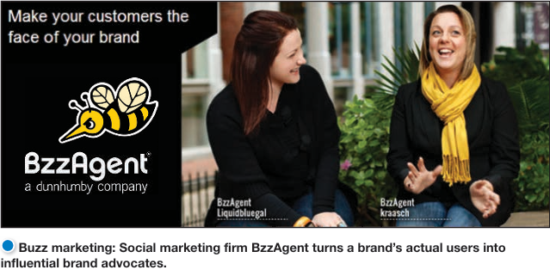
Chapter
Chapter
Steps in Developing Effective Marketing Communication
خطوات تطوير اتصالات تسويقية فعّالة
07
Marketers use buzz marketing to engage opinion leaders and encourage them to spread information about products and services within their communities.
Buzz marketing is defined as: enlisting opinion leaders to serve as brand ambassadors who spread information about the company’s products and services within their communities.
This approach helps transform influential consumers into active participants in disseminating the message, rather than relying entirely on communications issued directly by the company.
Social media expand the scope of word-of-mouth communication, as consumers can share an experience or opinion with a large number of individuals in a short period. Social networks enable individuals to: post reviews, share usage experiences, provide recommendations, discuss products and brands, and influence the decisions of other consumers. Therefore, companies use their pages and digital communities to encourage customers to exchange brand-related experiences and information.
يستخدم المسوقون التسويق التحفيزي للحديث عن العلامة التجارية بهدف إشراك قادة الرأي وتشجيعهم على نشر المعلومات عن المنتجات والخدمات داخل مجتمعاتهم.
يُعرَّف التسويق التحفيزي للحديث عن العلامة التجارية بأنه: استقطاب قادة الرأي للعمل بوصفهم سفراء للعلامة التجارية، بحيث ينشرون المعلومات عن منتجات الشركة وخدماتها داخل مجتمعاتهم.
يساعد هذا الأسلوب على تحويل المستهلكين المؤثرين إلى مشاركين في نشر الرسالة، بدلًا من الاعتماد الكامل على الاتصالات التي تصدر مباشرة عن الشركة.
توسع وسائل التواصل الاجتماعي نطاق الاتصال الشفهي؛ إذ يستطيع المستهلك مشاركة تجربة أو رأي مع عدد كبير من الأفراد في وقت قصير. وتتيح الشبكات الاجتماعية للأفراد: نشر التقييمات، مشاركة تجارب الاستخدام، تقديم التوصيات، مناقشة المنتجات والعلامات التجارية، التأثير في قرارات المستهلكين الآخرين. ولذلك تستخدم الشركات صفحاتها ومجتمعاتها الرقمية لتشجيع العملاء على تبادل الخبرات والمعلومات المتعلقة بالعلامة التجارية.

Slide 35
Chapter
Chapter
Steps in Developing Effective Marketing Communication
خطوات تطوير اتصالات تسويقية فعّالة
07
2- Nonpersonal Communication Channels: These are media that carry messages without personal contact or direct feedback and include major media, atmospheres or designed environments, and events.
First) Major Media: These include various media capable of conveying messages to broad audiences, including: print media, such as newspapers, magazines, and direct mail; broadcast media, such as television and radio; display media, such as billboards, signs, and posters; and digital media, such as the Internet, email, social media, and mobile devices. These media enable the company to deliver its message to a large number of individuals without the need to communicate directly with each person.
Second) Atmospheres: These are designed environments that create or reinforce a buyer’s inclination toward purchasing a particular product. For example, lawyers’ offices and banks are designed in ways that communicate confidence and other qualities that customers may value. Stores and service locations can also use interior design, layout, lighting, and surrounding elements to convey a specific meaning about the organization and its offerings. Thus, the physical environment performs a communication role even in the absence of a direct advertising message.
Third) Events: These are planned occasions designed to communicate messages to target audiences. Examples of events include: press conferences, grand openings, shows and exhibitions, public tours, and other events organized by public relations departments. Events help provide information, attract public attention, and build a positive image of the company or brand.
2- قنوات الاتصال غير الشخصية: هي وسائل تنقل الرسائل من دون اتصال شخصي أو تغذية راجعة مباشرة، وتشمل وسائل الإعلام الرئيسة، والأجواء أو البيئات المصممة، والفعاليات.
أولًا) وسائل الإعلام الرئيسة: تشمل مختلف الوسائل التي تستطيع نقل الرسائل إلى جماهير واسعة، ومنها: وسائل الإعلام المطبوعة، مثل الصحف والمجلات والبريد المباشر، وسائل البث، مثل التلفزيون والراديو، وسائل العرض، مثل اللوحات الإعلانية واللافتات والملصقات، وسائل الإعلام الرقمية، مثل الإنترنت والبريد الإلكتروني ووسائل التواصل الاجتماعي والأجهزة المحمولة. وتتيح هذه الوسائل للشركة تقديم رسالتها إلى عدد كبير من الأفراد دون الحاجة إلى إجراء اتصال مباشر بكل فرد على حدة.
ثانيًا) الأجواء: تتمثل في البيئات المصممة التي تخلق أو تعزز ميول المشتري نحو شراء منتج معين. فعلى سبيل المثال، تصمم مكاتب المحامين والبنوك بطريقة تنقل الثقة وغيرها من الصفات التي قد يقدرها العملاء. كما تستطيع المتاجر ومواقع تقديم الخدمات استخدام التصميم الداخلي والتنظيم والإضاءة والعناصر المحيطة لتقديم معنى محدد عن المؤسسة وعروضها. وبذلك تؤدي البيئة المادية دورًا اتصاليًا، حتى في غياب رسالة إعلانية مباشرة.
ثالثًا) الفعاليات: تتمثل في أحداث مخطط لها بهدف توصيل الرسائل إلى الجمهور المستهدف. وتشمل أمثلة الفعاليات: المؤتمرات الصحفية، الافتتاحات الكبرى، العروض والمعارض، الجولات العامة، الفعاليات الأخرى التي تنظمها إدارات العلاقات العامة. وتساعد الفعاليات على تقديم المعلومات، وجذب اهتمام الجمهور، وبناء صورة إيجابية عن الشركة أو العلامة التجارية.

Slide 36
Chapter
Chapter
Steps in Developing Effective Marketing Communication
خطوات تطوير اتصالات تسويقية فعّالة
07
5) Selecting the Message Source
In both personal and nonpersonal communications, the impact of the message depends not only on its content but also on how the target audience perceives the communicator. Messages delivered by highly credible or well-known sources are more persuasive.
For this reason, food companies enlist physicians, dentists, and other healthcare providers to encourage these professionals to recommend specific food products to their patients. Companies also use celebrities to deliver their messages, including athletes, actors, musicians, and even cartoon characters, because of their ability to attract audiences and increase message exposure.
Companies need to select celebrities carefully to represent their brands. The spokesperson’s fame alone is not sufficient; rather, the source should be appropriate to the nature of the product, the brand image, and the message the company seeks to communicate.
Selecting an inappropriate spokesperson may lead to negative consequences, such as:
Embarrassing the brand.
Damaging its image.
Reducing the credibility of the message.
Negatively affecting the relationship with the audience.
Therefore, the fit between the selected personality and the brand becomes an essential element in the success of the message.
5) اختيار مصدر الرسالة
في الاتصالات الشخصية وغير الشخصية، لا يعتمد تأثير الرسالة على مضمونها فقط، بل يتأثر أيضًا بالطريقة التي ينظر بها الجمهور المستهدف إلى القائم بالاتصال. فالرسائل التي تقدمها مصادر تتمتع بدرجة عالية من المصداقية أو الشهرة تكون أكثر قدرة على الإقناع.
ولهذا السبب تستعين شركات السلع الغذائية بالأطباء وأطباء الأسنان وغيرهم من مقدمي الرعاية الصحية، بهدف تشجيع هؤلاء المتخصصين على التوصية بمنتجات غذائية محددة لمرضاهم. كما تستعين الشركات بالمشاهير لتقديم رسائلها، ومنهم الرياضيون والممثلون والموسيقيون، وحتى الشخصيات الكرتونية، لما يتمتعون به من قدرة على جذب الجمهور ودعم انتشار الرسالة.
تحتاج الشركات إلى اختيار المشاهير بعناية لتمثيل علاماتها التجارية. فلا تكفي شهرة المتحدث وحدها، بل ينبغي أن يكون المصدر مناسبًا لطبيعة المنتج وصورة العلامة والرسالة التي تريد الشركة تقديمها.
وقد يؤدي اختيار المتحدث غير المناسب إلى نتائج سلبية، مثل:
إحراج العلامة التجارية.
الإضرار بصورتها.
تقليل مصداقية الرسالة.
التأثير سلبًا في العلاقة مع الجمهور.
لذلك يصبح التوافق بين الشخصية المختارة والعلامة التجارية عنصرًا أساسيًا في نجاح الرسالة.

Slide 37
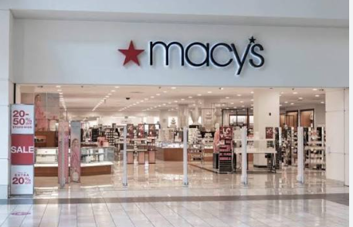
Chapter
Chapter
Steps in Developing Effective Marketing Communication
خطوات تطوير اتصالات تسويقية فعّالة
07
6) Collecting Feedback
After sending the message or other brand content, the communicator needs to examine its effect on the target audience. This involves asking audience members about several aspects, including: Do they remember the content? How many times did they see the content? What points do they recall? How do they feel about the content? What were their previous attitudes, and what are their current attitudes toward the brand and the company?
The communicator also needs to measure the behavior resulting from the content by determining: the number of people who purchased the product, the number of people who discussed the product with others, and the number of people who visited the store.
Feedback on marketing communications may lead to changes in: the promotional program, the company’s offering, the product itself, services, and in-store promotional activities.
The evaluation results help distinguish between the campaign’s ability to create awareness and its ability to achieve customer satisfaction and retention.
6) جمع التغذية الراجعة
بعد إرسال الرسالة أو غيرها من محتويات العلامة التجارية، يحتاج القائم بالاتصال إلى دراسة أثرها في الجمهور المستهدف. ويتضمن ذلك سؤال أفراد الجمهور عن مجموعة من الجوانب، منها: هل يتذكرون المحتوى؟ كم مرة شاهدوا المحتوى؟ ما النقاط التي يتذكرونها؟ ما شعورهم تجاه المحتوى؟ ما اتجاهاتهم السابقة والحالية نحو العلامة التجارية والشركة؟
كما يحتاج القائم بالاتصال إلى قياس السلوك الناتج عن المحتوى، من خلال معرفة: عدد الأشخاص الذين اشتروا المنتج، عدد الأشخاص الذين تحدثوا عن المنتج إلى الآخرين، عدد الأشخاص الذين زاروا المتجر.
قد تؤدي التغذية الراجعة المتعلقة بالاتصالات التسويقية إلى إدخال تغييرات على: البرنامج الترويجي، العرض الذي تقدمه الشركة، المنتج نفسه، الخدمات، أنشطة الترويج داخل المتجر.
وتساعد نتائج التقييم على التمييز بين قدرة الحملة على خلق الوعي وقدرتها على تحقيق رضا العملاء والمحافظة عليهم.

Slide 38
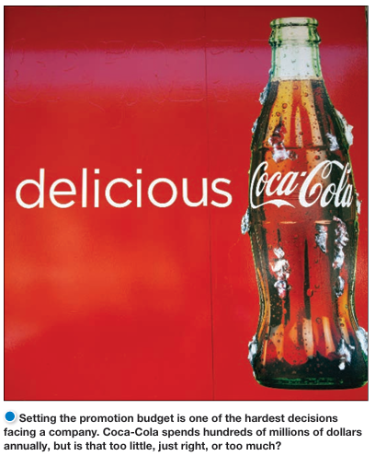
Chapter
Chapter
Setting the Total Promotion Budget and Mix
تحديد الميزانية الكلية للترويج والمزيج الترويجي
07
After communication objectives, messages, and media have been determined, the company must make two major decisions:
How much money to spend on promotion.
How to allocate the total promotion budget among the major promotion tools.
Setting the promotion budget is challenging because industries and companies differ greatly in their levels of promotional spending. Some firms invest heavily in reaching and influencing target audiences, whereas others operate with limited promotion budgets.
There is no certain method for determining the appropriate level of promotional spending. Companies therefore use four major methods:
Affordable method.
Percentage-of-sales method.
Competitive-parity method.
Objective-and-task method.
بعد تحديد أهداف الاتصال، وتصميم الرسائل، واختيار وسائل الاتصال، تحتاج الشركة إلى اتخاذ قرارين أساسيين، هما:
تحديد المبلغ الكلي الذي تنفقه على الترويج.
توزيع الميزانية الترويجية بين أدوات المزيج الترويجي الرئيسة.
ويمثل تحديد الميزانية الترويجية تحديًا أمام الشركات؛ إذ تختلف الصناعات والشركات اختلافًا كبيرًا في مقدار ما تنفقه على الترويج. فقد تنفق بعض الشركات مبالغ كبيرة من أجل الوصول إلى الجمهور المستهدف والتأثير فيه، في حين تعتمد شركات أخرى على ميزانيات أكثر محدودية.
ولا توجد طريقة واحدة مؤكدة لتحديد حجم الإنفاق المناسب على الترويج. لذلك تستخدم الشركات أربع طرائق رئيسة لتحديد ميزانياتها الترويجية:
طريقة المبلغ المتاح.
طريقة النسبة المئوية من المبيعات.
طريقة التكافؤ التنافسي.
طريقة الهدف والمهمة.

Slide 39
Chapter
Chapter
Setting the Total Promotion Budget and Mix
تحديد الميزانية الكلية للترويج والمزيج الترويجي
07
First: Affordable Method:
The affordable method is defined as: setting the promotion budget at the level management believes the company can afford. Some companies use this method by starting with total revenues, subtracting operating expenses and capital expenditures, and then allocating a portion of the remaining funds to advertising and promotion. The affordable method largely ignores the impact of promotion on sales volume. It also treats promotion as the last item in the order of expenditures, although advertising and promotion may play an important role in building demand and developing the brand.
The main limitations of this method include: the lack of a link between promotional spending and expected results, difficulty in long-term planning, instability of the promotion budget from year to year, and the possibility of reducing communication spending even when the company needs to support it. For these reasons, the method may result in a promotion budget that is either lower or higher than the required level.
Small companies often use the affordable method because they believe that the company cannot spend more than its financial resources allow. A small company begins by calculating total revenues, then subtracts operating costs and capital expenditures, and subsequently allocates a portion of the remaining funds to promotional activities. However, this method makes promotional spending dependent on the funds remaining rather than on the company’s communication objectives and the market opportunities it faces.
أولًا: طريقة المبلغ المتاح
تُعرَّف طريقة المبلغ المتاح بأنها: تحديد الميزانية الترويجية بالمستوى الذي تعتقد الإدارة أن الشركة تستطيع تحمّله. تستخدم بعض الشركات هذه الطريقة من خلال البدء بالإيرادات الكلية، ثم طرح المصروفات التشغيلية والاستثمارات الرأسمالية، وبعد ذلك تخصيص جزء من الأموال المتبقية للإعلان والترويج. تتجاهل طريقة المبلغ المتاح بصورة كبيرة أثر الترويج في حجم المبيعات. كما أنها تنظر إلى الترويج بوصفه العنصر الأخير في ترتيب الإنفاق، رغم أن الإعلان والترويج قد يؤديان دورًا مهمًا في بناء الطلب وتطوير العلامة التجارية.
ومن أبرز أوجه القصور في هذه الطريقة: عدم الربط بين الإنفاق الترويجي والنتائج المتوقعة، صعوبة التخطيط طويل الأجل، عدم استقرار الميزانية الترويجية من عام إلى آخر، احتمال تقليل الإنفاق على الاتصال حتى عندما تحتاج الشركة إلى دعمه. ولهذه الأسباب قد تؤدي الطريقة إلى ميزانية ترويجية أقل أو أعلى من المستوى المطلوب.
تستخدم الشركات الصغيرة غالبًا طريقة المبلغ المتاح؛ إذ ترى أن الشركة لا تستطيع إنفاق أكثر مما تسمح به مواردها المالية. وتبدأ الشركة الصغيرة بحساب الإيرادات الكلية، ثم تطرح تكاليف التشغيل والنفقات الرأسمالية، وتخصص بعد ذلك جزءًا من الأموال المتبقية لأنشطة الترويج. إلا أن هذه الطريقة تجعل الإنفاق الترويجي مرتبطًا بالأموال المتبقية، بدلًا من ارتباطه بالأهداف الاتصالية والفرص السوقية التي تواجهها الشركة.

Slide 40
Chapter
Chapter
Setting the Total Promotion Budget and Mix
تحديد الميزانية الكلية للترويج والمزيج الترويجي
07
Second: Percentage-of-Sales Method
The percentage-of-sales method is defined as: setting the promotion budget at a specified percentage of current or forecasted sales, or as a percentage of the unit selling price. This method is easy to use and helps management consider the relationship between promotional spending, the selling price, and profit per unit.
This method offers several advantages: ease of budget calculation, linking promotional spending to the sales available to the company, helping management examine the relationship between promotion costs, the selling price, and profit per unit, and supporting competitive stability when competing companies spend similar percentages of their sales on promotion.
Despite its simplicity, this method has several limitations. It views sales as the cause of promotion rather than viewing promotion as one of the factors that influence sales. The budget is also based on the availability of funds rather than on market opportunities and communication needs. This method may prevent the company from increasing the spending necessary to address declining sales; when sales decline, the promotion budget also decreases, even though the company may need to increase promotional activity at that stage. Furthermore, the method provides no logical basis for selecting a specific percentage, other than the company’s past practices or the practices of its competitors.
ثانيًا: طريقة النسبة المئوية من المبيعات
تُعرَّف طريقة النسبة المئوية من المبيعات بأنها: تحديد الميزانية الترويجية على أساس نسبة مئوية معينة من المبيعات الحالية أو المتوقعة، أو بوصفها نسبة من سعر بيع الوحدة. وتمتاز هذه الطريقة بسهولة الاستخدام، كما تساعد الإدارة على التفكير في العلاقة بين الإنفاق الترويجي وسعر البيع وربح الوحدة.
تحقق هذه الطريقة عددًا من الميزات: سهولة حساب الميزانية، ارتباط الإنفاق الترويجي بالمبيعات المتاحة للشركة، مساعدة الإدارة على دراسة العلاقة بين تكلفة الترويج وسعر البيع وربح الوحدة، دعم الاستقرار التنافسي عندما تنفق الشركات المتنافسة نسبًا متقاربة من مبيعاتها على الترويج.
على الرغم من سهولتها، تعاني هذه الطريقة من عدد من المشكلات. فهي تنظر إلى المبيعات بوصفها سببًا للترويج، بدلًا من النظر إلى الترويج بوصفه أحد العوامل التي تؤثر في المبيعات. كما تعتمد الميزانية على توافر الأموال، لا على الفرص السوقية والاحتياجات الاتصالية. وقد تمنع هذه الطريقة الشركة من زيادة الإنفاق الضروري لمواجهة انخفاض المبيعات؛ فعندما تنخفض المبيعات تنخفض الميزانية الترويجية، رغم أن الشركة قد تحتاج في تلك المرحلة إلى زيادة النشاط الترويجي. كذلك لا توفر الطريقة أساسًا منطقيًا لاختيار نسبة محددة، باستثناء ما قامت به الشركة في الماضي أو ما يفعله المنافسون.

Slide 41
Chapter
Chapter
Setting the Total Promotion Budget and Mix
تحديد الميزانية الكلية للترويج والمزيج الترويجي
07
Third: Competitive-Parity Method
The competitive-parity method is defined as: setting the promotion budget to match competitors’ spending. Companies monitor competitors’ advertising and estimates of promotional spending within the industry and then set their budgets based on the industry’s average spending or the spending level of a specific competitor.
This method is based on two main ideas:
That competitors’ budgets may reflect the collective experience of the industry.
That maintaining a spending level close to that of competitors may help prevent promotional wars.
However, there is no guarantee that competitors know the appropriate amount to spend better than the company itself.
Companies differ considerably in terms of their resources, opportunities, objectives, and market reputations. Therefore, a competitor’s budget may not be appropriate for the company. Moreover, parity in spending does not guarantee the prevention of promotional wars. Two companies spending the same amount may achieve different results because of differences in the quality of the messages, media, and strategies used.
ثالثًا: طريقة التكافؤ التنافسي
تُعرَّف طريقة التكافؤ التنافسي بأنها: تحديد الميزانية الترويجية بحيث تتناسب مع إنفاق المنافسين. وتتابع الشركات إعلانات المنافسين وتقديرات الإنفاق الترويجي داخل الصناعة، ثم تحدد ميزانياتها بالاستناد إلى متوسط الإنفاق في القطاع أو إلى مستوى إنفاق منافس محدد.
تستند هذه الطريقة إلى فكرتين رئيسيتين:
أن ميزانيات المنافسين قد تعكس الخبرة الجماعية داخل الصناعة.
أن المحافظة على مستوى إنفاق قريب من المنافسين قد تساعد على تجنب الحروب الترويجية.
ومع ذلك، لا توجد ضمانات بأن المنافسين يعرفون مقدار الإنفاق الصحيح أكثر من الشركة نفسها.
تختلف الشركات اختلافًا كبيرًا من حيث مواردها، وفرصها، وأهدافها، وسمعتها السوقية. ولذلك قد لا تكون ميزانية المنافس مناسبة للشركة. كما لا يقدم التكافؤ في الإنفاق ضمانًا بمنع الحروب الترويجية. وقد تحقق شركتان تنفقان المبلغ نفسه نتائج مختلفة نتيجة اختلاف جودة الرسائل والوسائل والاستراتيجيات المستخدمة.

Slide 42
Chapter
Chapter
Setting the Total Promotion Budget and Mix
تحديد الميزانية الكلية للترويج والمزيج الترويجي
07
Fourth: Objective-and-Task Method
The objective-and-task method is defined as: developing the promotion budget by defining specific promotional objectives, determining the tasks required to achieve these objectives, estimating the costs of performing these tasks, and then adding these costs to establish the proposed promotion budget.
Under this method, the budget is determined through three main steps: defining specific promotional objectives, then determining the tasks required to achieve each objective, and finally estimating and adding the costs of performing these tasks. The total cost of the tasks represents the proposed promotion budget.
This method requires management to clarify the relationship between: the funds spent by the company, the desired level of message exposure, product trial rates, regular usage rates, and the targeted communication and behavioral outcomes. Thus, the method links the budget to the results to be achieved rather than linking it solely to available funds, previous sales, or competitors’ spending.
The objective-and-task method is the most difficult method to apply because management must precisely identify the tasks required to achieve the objectives and then estimate the costs of these tasks. The company also needs to answer questions related to the following: the required communication tasks, the media that should be used, the frequency of message exposure, the desired level of reach, and the cost required to achieve the specified objectives. Despite the difficulty of its application, this method provides a more objective basis for setting the promotion budget.
رابعًا: طريقة الهدف والمهمة
تُعرَّف طريقة الهدف والمهمة بأنها: إعداد الميزانية الترويجية من خلال تحديد أهداف ترويجية محددة، وتحديد المهام اللازمة لتحقيق هذه الأهداف، وتقدير تكاليف تنفيذ هذه المهام، ثم جمع التكاليف لتكوين الميزانية الترويجية المقترحة.
تُحدَّد الميزانية وفق هذه الطريقة من خلال ثلاث خطوات رئيسة: تحديد أهداف ترويجية محددة ثمّ تحديد المهام المطلوبة لتحقيق كل هدف ثمّ تقدير تكاليف تنفيذ هذه المهام وجمعها. ويمثل مجموع تكاليف المهام الميزانية الترويجية المقترحة.
تجبر هذه الطريقة الإدارة على توضيح العلاقة بين: الأموال التي تنفقها الشركة، مستوى التعرض المطلوب للرسالة، معدلات تجربة المنتج، معدلات الاستخدام المنتظم، النتائج الاتصالية والسلوكية المستهدفة. وبذلك تربط الطريقة الميزانية بالنتائج المطلوب تحقيقها، بدلًا من ربطها بالأموال المتاحة أو المبيعات السابقة أو إنفاق المنافسين فقط.
تمثل طريقة الهدف والمهمة أكثر الطرائق صعوبة في التطبيق؛ لأن الإدارة تحتاج إلى تحديد المهام التي تحقق الأهداف بدقة، ثم تقدير تكاليف هذه المهام. كما تحتاج الشركة إلى الإجابة عن أسئلة تتعلق بما يأتي: مهام الاتصال المطلوبة، الوسائل التي ينبغي استخدامها، عدد مرات عرض الرسالة، مستوى الوصول المطلوب، التكلفة اللازمة لتحقيق الأهداف المحددة. وعلى الرغم من صعوبة التطبيق، تساعد هذه الطريقة على تقديم أساس أكثر موضوعية لتحديد الميزانية الترويجية.

Slide 43
Chapter
Chapter
Setting the Total Promotion Budget and Mix
تحديد الميزانية الكلية للترويج والمزيج الترويجي
07
Shaping the Overall Promotion Mix
Companies differ greatly in the way they allocate the total communications budget among promotion tools. One company may emphasize advertising, whereas another may rely more heavily on personal selling, sales promotion, public relations, or direct and digital marketing.
No single promotion mix is appropriate for every organization. Each company develops a mix that fits its products, target markets, communication objectives, and available resources. One promotional tool may also substitute for another in some situations.
The promotion mix is influenced by several factors, including:
the nature of each promotion tool,
the selected promotion-mix strategy,
product and market characteristics,
the customer’s stage in the buying process,
the product life-cycle stage.
تشكيل المزيج الترويجي
تختلف الشركات اختلافًا كبيرًا في الطريقة التي توزع بها ميزانية الاتصال التسويقي بين أدوات المزيج الترويجي. فقد تركز إحدى الشركات بدرجة أكبر على الإعلان، بينما تعتمد شركة أخرى على البيع الشخصي أو تنشيط المبيعات أو العلاقات العامة أو التسويق المباشر والرقمي.
ولا توجد تركيبة ترويجية واحدة تناسب جميع الشركات؛ إذ تحدد كل شركة المزيج الذي يتوافق مع طبيعة منتجاتها، وأسواقها المستهدفة، وأهدافها الاتصالية، والموارد المتاحة لها. كما يمكن استخدام أداة ترويجية بدلًا من أداة أخرى في بعض الحالات؛ فقد تستخدم الشركة البيع الشخصي بدلًا من الإعلان، أو تستخدم وسائل التواصل الاجتماعي بدلًا من بعض وسائل الاتصال التقليدية للوصول إلى الجمهور المستهدف.
ويتأثر اختيار أدوات الترويج بعدة عوامل، من أهمها:
طبيعة كل أداة ترويجية.
استراتيجية المزيج الترويجي المستخدمة.
خصائص السوق والمنتج.
المرحلة التي يمر بها العميل في عملية الشراء.
المرحلة التي يمر بها المنتج في دورة حياته.

Slide 44
Chapter
Chapter
Setting the Total Promotion Budget and Mix
تحديد الميزانية الكلية للترويج والمزيج الترويجي
07
1) The Nature of Each Promotion Tool
Each promotion tool has distinctive characteristics and costs. Marketers must understand these differences when developing the appropriate promotion mix.
1-1) Advertising: Advertising can reach large, geographically dispersed audiences at a relatively low cost per exposure. It allows the seller to repeat the message many times and enables buyers to receive and compare the messages of competing companies. Large-scale advertising can communicate positive information about the company’s size, popularity, and success. Because advertising is public, consumers may view advertised products as more legitimate and widely accepted. Advertising is also highly expressive. Companies can use images, sound, color, and other visual elements to present products in an attractive manner. However, advertising is impersonal and largely one-way. It is not as directly persuasive as personal selling. Audiences can ignore advertisements, and advertising does not require an immediate response. Some forms of advertising, especially large-scale television advertising, can also be very expensive.
1) طبيعة أدوات المزيج الترويجي
تتميز كل أداة من أدوات المزيج الترويجي بخصائص وتكاليف مختلفة. ولذلك يحتاج المسوق إلى فهم طبيعة كل أداة عند اختيار المزيج الترويجي المناسب.
1-1) الإعلان: يستطيع الإعلان الوصول إلى جماهير كبيرة من المشترين المنتشرين جغرافيًا بتكلفة منخفضة نسبيًا لكل مرة تعرض. كما يتيح للبائع تكرار الرسالة مرات متعددة، ويسمح للمشتري باستقبال رسائل مجموعة من المنافسين ومقارنتها. ويؤدي الإعلان واسع النطاق دورًا في تكوين صورة إيجابية عن حجم الشركة وشهرتها ونجاحها. ونظرًا إلى الطبيعة العامة للإعلان، ينظر المستهلكون إلى المنتجات المعلن عنها على أنها أكثر قبولًا وانتشارًا. كما يتميز الإعلان بقدرته التعبيرية؛ إذ تستطيع الشركة استخدام الصور والأصوات والألوان والوسائل البصرية المختلفة لتقديم منتجاتها بصورة واضحة وجذابة. وعلى الرغم من هذه الميزات، يتصف الإعلان بأنه اتصال غير شخصي وأحادي الاتجاه. لذلك لا يكون مقنعًا بطريقة مباشرة مثل البيع الشخصي. كما يستطيع الجمهور تجاهل الإعلان أو عدم الانتباه إليه، ولا يلزم المستهلك بالاستجابة الفورية. وقد تكون تكاليف الإعلان مرتفعة جدًا، خصوصًا عند استخدام بعض وسائل الإعلام واسعة الانتشار، مثل الإعلانات التلفزيونية.

Slide 45
Chapter
Chapter
Setting the Total Promotion Budget and Mix
تحديد الميزانية الكلية للترويج والمزيج الترويجي
07
1) The Nature of Each Promotion Tool
1-2) Personal Selling
Personal selling is one of the most effective promotion tools at certain stages of the buying process, particularly in shaping buyer preferences, convictions, and actions.
It involves direct interaction between two or more people. Each party can observe the other’s needs and characteristics and make immediate adjustments.
Personal selling also allows different types of customer relationships to develop, ranging from basic selling relationships to long-term professional and personal relationships. Effective salespeople consider customer interests in order to build lasting relationships.
Personal selling creates a greater sense of obligation than advertising because the buyer listens and responds directly, even when the response is a refusal.
However, personal selling is expensive. The company must recruit, train, compensate, and retain a sales force. Sales-force size cannot be changed as quickly as advertising expenditure.
1) طبيعة أدوات المزيج الترويجي
1-2) البيع الشخصي
يُعد البيع الشخصي أكثر أدوات المزيج الترويجي فاعلية في مراحل معينة من عملية الشراء، وخصوصًا عند تشكيل تفضيلات المشترين وقناعاتهم ودفعهم نحو اتخاذ قرار الشراء.
ويتضمن البيع الشخصي تفاعلًا مباشرًا بين شخصين أو أكثر، مما يتيح لكل طرف ملاحظة حاجات الطرف الآخر وخصائصه وإجراء التعديلات المناسبة بصورة فورية.
كما يسمح البيع الشخصي ببناء أنواع متعددة من العلاقات مع العملاء؛ فقد تتراوح العلاقة من علاقة بيع بسيطة إلى علاقة مهنية وشخصية طويلة الأجل. ويهتم رجل البيع الفعّال بمصالح العميل من أجل بناء علاقة مستمرة معه.
ويتطلب البيع الشخصي التزامًا أكبر من جانب المشتري مقارنة بالإعلان؛ لأن المشتري يستمع إلى الرسالة ويقدم استجابة مباشرة حتى إن كانت هذه الاستجابة رفض العرض.
وفي المقابل، يمثل البيع الشخصي أداة مرتفعة التكلفة؛ إذ تحتاج الشركة إلى تعيين قوة بيع وتدريبها والمحافظة عليها وتحفيزها. ولا تستطيع الشركة عادةً تغيير حجم قوة البيع بسرعة كما تستطيع تغيير حجم الإنفاق الإعلاني.

Slide 46
Chapter
Chapter
Setting the Total Promotion Budget and Mix
تحديد الميزانية الكلية للترويج والمزيج الترويجي
07
1) The Nature of Each Promotion Tool
1-3) Sales Promotion
Sales promotion includes a wide range of tools, such as: coupons, contests, discounts, premiums, displays, other short-term incentives.
These tools attract consumer attention, provide information, and create strong purchase incentives.
Sales promotion can add value to the offering and encourage immediate action. Whereas advertising says, “Buy our product,” sales promotion says, “Buy it now.”
Sales promotion is therefore used to:
stimulate rapid sales,
highlight product offers,
encourage product trial,
strengthen temporarily declining sales.
However, sales-promotion effects are often short-lived. Sales promotion is usually less effective than advertising or personal selling in building long-term brand preference and customer relationships.
1) طبيعة أدوات المزيج الترويجي
1-3) تنشيط المبيعات
يشمل تنشيط المبيعات مجموعة كبيرة من الأدوات، منها: القسائم، المسابقات، العروض، الخصومات، المكافآت، غيرها من الحوافز قصيرة الأجل.
تتميز هذه الأدوات بقدرتها على جذب انتباه المستهلك، وتقديم معلومات قد تقوده إلى المنتج، وتوفير حوافز قوية للشراء. كما تستطيع أدوات تنشيط المبيعات إضفاء قيمة إضافية على العرض وتشجيع الاستجابة السريعة. ففي حين يقول الإعلان للمستهلك: «اشترِ منتجنا»، يقول تنشيط المبيعات: «اشترِ المنتج الآن».
ولهذا السبب تُستخدم أدوات تنشيط المبيعات عادةً لتحقيق تأثيرات قصيرة الأجل، مثل:
زيادة المبيعات بسرعة.
إبراز عروض المنتجات.
تحفيز المستهلك على تجربة المنتج.
تحسين المبيعات التي تشهد انخفاضًا مؤقتًا.
ومع ذلك، لا تكون آثار تنشيط المبيعات في الغالب طويلة الأجل، ولا تحقق الفاعلية نفسها التي يحققها الإعلان أو البيع الشخصي في بناء تفضيل دائم للعلامة التجارية وعلاقات طويلة الأجل مع العملاء.

Slide 47
Chapter
Chapter
Setting the Total Promotion Budget and Mix
تحديد الميزانية الكلية للترويج والمزيج الترويجي
07
1) The Nature of Each Promotion Tool
1-4) Public Relations
Public relations is highly credible. News stories, features, and events may appear more believable than advertisements.
Public relations can also reach prospects who avoid salespeople and advertisements because the message reaches buyers as news, information, or an event rather than as direct selling communication.
Public relations can dramatize a company or product. When coordinated with the other promotion tools, it becomes a powerful method for building corporate image and communicating with company publics.
However, some companies treat public relations as a secondary activity, despite its potential for strong impact.
1) طبيعة أدوات المزيج الترويجي
1-4) العلاقات العامة
تتميز العلاقات العامة بالمصداقية المرتفعة؛ إذ قد تبدو القصص الإخبارية والموضوعات والفعاليات أكثر واقعية وقابلية للتصديق من الإعلانات.
كما تستطيع العلاقات العامة الوصول إلى الكثير من العملاء المحتملين الذين يتجنبون رجال البيع والإعلانات، لأن الرسالة تصل إليهم في صورة أخبار أو معلومات أو أحداث، وليس في صورة اتصال بيعي مباشر.
ويمكن استخدام العلاقات العامة لإضفاء طابع مؤثر على الشركة أو المنتج. وعند تنسيق العلاقات العامة مع بقية عناصر المزيج الترويجي، تصبح أداة قوية وفعّالة في بناء الصورة المؤسسية والتواصل مع جماهير الشركة المختلفة.
ومع ذلك، تميل بعض الشركات إلى استخدام العلاقات العامة بوصفها أداة ثانوية أو لاحقة، رغم قدرتها على تحقيق أثر قوي إذا استُخدمت بصورة مدروسة ومتكاملة.

Slide 48
Chapter
Chapter
Setting the Total Promotion Budget and Mix
تحديد الميزانية الكلية للترويج والمزيج الترويجي
07
1) The Nature of Each Promotion Tool
1-5) Direct and Digital Marketing
Direct and digital marketing takes many forms, including: direct mail, telephone marketing, catalogs, online marketing, mobile marketing, social media.
These forms share several major characteristics:
Personal: The message can be customized for individual customers or carefully selected audiences.
Immediate: Messages can be prepared and delivered rapidly.
Interactive: Direct and digital marketing enables dialogue between the company and the customer. Messages can also be adjusted according to consumer responses.
Targeted: The company can direct communications toward specific consumers and customer communities rather than broad, undefined audiences.
Direct and digital marketing is therefore well suited for building individualized customer relationships and encouraging immediate responses.
1) طبيعة أدوات المزيج الترويجي
1-5) التسويق المباشر والرقمي
يأخذ التسويق المباشر والرقمي أشكالًا متعددة، منها: البريد المباشر، التسويق عبر الهاتف، الكتالوجات، التسويق عبر الإنترنت، التسويق عبر الأجهزة المحمولة، وسائل التواصل الاجتماعي.
وتشترك هذه الأشكال في مجموعة من الخصائص الأساسية:
الاتصال الشخصي: يمكن تخصيص الرسالة لتناسب العميل أو الجمهور المستهدف بصورة مباشرة.
الاتصال الفوري: تُعد الرسائل وتُقدَّم بسرعة، بما يسمح بالوصول إلى العملاء في توقيت مناسب.
التفاعل: يتيح التسويق المباشر والرقمي إجراء حوار بين الشركة والعميل، كما يسمح بتعديل الرسائل وفقًا لاستجابة المستهلك.
الاستهداف: تستطيع الشركة توجيه الرسالة نحو مستهلكين محددين أو مجتمعات عملاء بعناية، بدلًا من توجيهها إلى جمهور واسع وغير محدد.
ولهذا السبب يناسب التسويق المباشر والرقمي الجهود التي تستهدف بناء علاقات فردية مع العملاء وتشجيع استجابة مباشرة منهم.

Slide 49
Chapter
Chapter
Setting the Total Promotion Budget and Mix
تحديد الميزانية الكلية للترويج والمزيج الترويجي
07
2) Promotion-Mix Strategies
A company can choose between two major promotion-mix strategies: Push strategy. Pull strategy. Some companies rely primarily on one strategy, whereas others combine both according to product and market conditions.
2-1) Push Strategy
A push strategy uses the sales force and trade promotion to push the product through marketing channels.
A push strategy is: A promotion strategy that calls for using the sales force and trade promotion to push the product through channels.
The producer promotes the product to channel members, and channel members promote it to final consumers.
The process follows this path: Producer → Resellers → Consumers
The producer directs marketing activities toward channel members to encourage them to: carry the product, promote it, give it favorable display space, sell it to final consumers.
This strategy relies strongly on personal selling, trade promotions, and incentives offered to intermediaries.
2) استراتيجيات المزيج الترويجي
تستطيع الشركة الاختيار بين استراتيجيتين أساسيتين عند تصميم المزيج الترويجي: استراتيجية الدفع، استراتيجية الجذب. وقد تستخدم بعض الشركات إحدى الاستراتيجيتين بصورة أساسية، بينما تجمع شركات أخرى بينهما وفقًا لطبيعة المنتج والسوق.
2-1) استراتيجية الدفع
تُعرَّف استراتيجية الدفع بأنها: استراتيجية ترويجية تستخدم قوة البيع وتنشيط التجارة لدفع المنتج عبر القنوات التسويقية.
يروج المُنتِج للسلعة إلى أعضاء القناة، ويقوم أعضاء القناة بترويجها إلى العملاء النهائيين.
وتسير التدفقات الترويجية في استراتيجية الدفع وفق المسار الآتي:
المنتج ← تجار الجملة وتجار التجزئة ← المستهلكون
حيث يوجه المنتج أنشطته التسويقية نحو الوسطاء لإقناعهم بما يأتي: حمل المنتج وتوفيره.
الترويج له، عرضه بصورة بارزة، بيعه للمستهلكين النهائيين.
وتعتمد هذه الاستراتيجية بدرجة كبيرة على البيع الشخصي والعروض التجارية والحوافز المقدمة إلى الوسطاء.

Slide 50
Chapter
Chapter
Setting the Total Promotion Budget and Mix
تحديد الميزانية الكلية للترويج والمزيج الترويجي
07
2) Promotion-Mix Strategies
2-2) Pull Strategy
A pull strategy is: A promotion strategy that calls for spending heavily on consumer advertising and promotion to induce final consumers to buy the product, creating a demand vacuum that pulls the product through the channel.
The channel structure follows:
Producer → Consumers
However, promotional activities are directed from the producer toward final consumers. If the pull strategy is effective, consumers demand the product from retailers, retailers request it from wholesalers, and wholesalers obtain it from the producer.
Consumer demand therefore pulls the product through the marketing channel.
2) استراتيجيات المزيج الترويجي
2-2) استراتيجية الجذب
تُعرَّف استراتيجية الجذب بأنها: استراتيجية ترويجية تنفق فيها الشركة مبالغ كبيرة على الإعلان والترويج للمستهلك، بهدف حث المستهلكين النهائيين على شراء المنتج وخلق طلب تسويقي يسحب المنتج عبر القناة.
وتسير عملية الجذب وفق المسار الآتي:
المنتج ← المستهلكون
إلا أن الجهود الترويجية تتجه بصورة مباشرة من المنتج نحو المستهلكين. فإذا كانت استراتيجية الجذب فعّالة، يطلب المستهلكون المنتج من تجار التجزئة، ثم يطلبه تجار التجزئة من تجار الجملة، ويطلبه تجار الجملة من المنتج. وبذلك يؤدي طلب المستهلك إلى سحب المنتج عبر قنوات التوزيع.

Slide 51
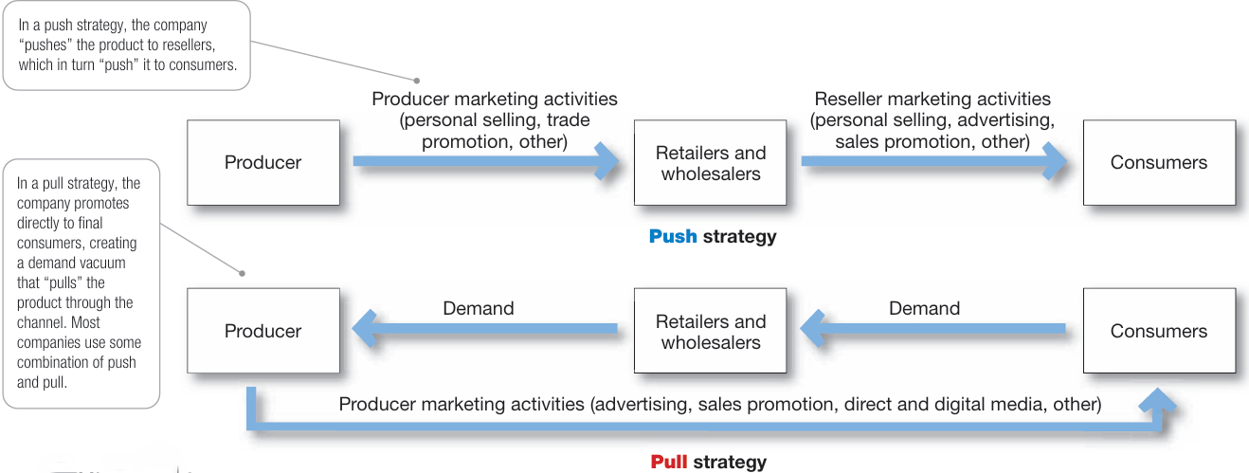
Chapter
Chapter
Setting the Total Promotion Budget and Mix
تحديد الميزانية الكلية للترويج والمزيج الترويجي
07
2) Promotion-Mix Strategies
2) استراتيجيات المزيج الترويجي

Slide 52
Chapter
Chapter
Setting the Total Promotion Budget and Mix
تحديد الميزانية الكلية للترويج والمزيج الترويجي
07
3) Type of Product and Market
The importance of promotion tools differs between consumer and business markets.
Consumer-goods companies generally emphasize: Advertising. Sales promotion. Personal selling. Public relations.
Business-to-business marketers generally emphasize: Personal selling. Sales promotion. Advertising. Public relations.
This does not mean that advertising is unimportant in business markets or that personal selling is unimportant in consumer markets. Rather, the relative importance of each tool differs.
Advertising can perform important functions even when sales depend primarily on salespeople. Advertising can: create product awareness, explain product characteristics, provide preliminary information to prospects, support company and salesperson credibility, make sales-force activities more effective.
Personal selling also contributes to consumer-goods marketing by persuading resellers to carry products, provide favorable shelf space, display products, and promote them in stores.
3) نوع المنتج والسوق
تختلف أهمية أدوات الترويج بين الأسواق الاستهلاكية وأسواق الأعمال.
تعتمد شركات السلع الاستهلاكية عادة بدرجة أكبر على: الإعلان، تنشيط المبيعات، البيع الشخصي، العلاقات العامة.
أما شركات الأعمال فتعتمد بدرجة أكبر على: البيع الشخصي، تنشيط المبيعات، الإعلان، العلاقات العامة.
ولا يعني ذلك أن الإعلان غير مهم في أسواق الأعمال أو أن البيع الشخصي غير مهم في الأسواق الاستهلاكية، بل تختلف الأهمية النسبية لكل أداة.
يمكن للإعلان أن يؤدي وظائف مهمة حتى عندما تكون المبيعات تعتمد بدرجة أساسية على رجال البيع. فقد يساعد الإعلان على: بناء الوعي بالمنتج، توضيح خصائص المنتج، تقديم معلومات تمهيدية للعملاء المحتملين، دعم مصداقية الشركة ورجال البيع، تسهيل عمل قوة المبيعات.
كما يستطيع البيع الشخصي دعم تسويق السلع الاستهلاكية من خلال إقناع الوسطاء بتوفير المنتج، ومنحه مساحة مناسبة على الرفوف، والترويج له داخل المتاجر.

Slide 53
Chapter
Chapter
Setting the Total Promotion Budget and Mix
تحديد الميزانية الكلية للترويج والمزيج الترويجي
07
4) Buyer-Readiness Stage
Promotion tools vary in effectiveness across buyer-readiness stages:
Advertising and public relations play important roles during awareness and knowledge.
Personal selling becomes more influential during liking, preference, and conviction.
Sales promotion plays an important role in encouraging purchase.
The buying process often begins with advertising and public relations and is then supported by personal selling and sales promotion.
5) Product Life-Cycle Stage
Promotion-tool effects also vary across product life-cycle stages.
Introduction Stage: Advertising and public relations build awareness. Sales promotion encourages early trial, and personal selling persuades resellers to carry the product.
Growth Stage: Advertising and public relations remain influential, while the need for sales promotion may decline as demand increases.
Maturity Stage: Sales promotion becomes more important relative to advertising because consumers already know the product and the objective shifts toward maintaining preference and sales.
Decline Stage: Sales promotion may remain relatively strong, whereas advertising declines, public relations receive less attention, and salespeople provide only limited support.
4) مرحلة استعداد المشتري
تختلف فاعلية أدوات الترويج باختلاف المرحلة التي يمر بها المشتري.
يؤدي الإعلان والعلاقات العامة دورًا مهمًا في مرحلتي الوعي والمعرفة.
يصبح البيع الشخصي أكثر تأثيرًا في مراحل الإعجاب والتفضيل والاقتناع.
يؤدي تنشيط المبيعات دورًا مهمًا في دفع المستهلك نحو الشراء.
وتبدأ عملية الشراء عادة بالإعلان والعلاقات العامة، ثم يُستكمل التأثير من خلال البيع الشخصي وتنشيط المبيعات.
5) مرحلة دورة حياة المنتج
تختلف تأثيرات أدوات الترويج أيضًا عبر مراحل دورة حياة المنتج:
مرحلة التقديم: يكون الإعلان والعلاقات العامة مناسبين لبناء الوعي، بينما يساعد تنشيط المبيعات على تحفيز التجربة المبكرة للمنتج. ويستخدم البيع الشخصي لإقناع الوسطاء بحمل المنتج.
مرحلة النمو: يستمر الإعلان والعلاقات العامة في تحقيق أثر قوي، وقد تنخفض الحاجة إلى تنشيط المبيعات مع زيادة الطلب.
مرحلة النضج: تزداد أهمية تنشيط المبيعات مقارنة بالإعلان؛ لأن المستهلكين يكونون على معرفة بالمنتج، ويصبح الهدف دعم التفضيل والمحافظة على المبيعات.
مرحلة التراجع: يستمر تنشيط المبيعات بدرجة قوية نسبيًا، وينخفض الإعلان، وتقل أنشطة العلاقات العامة، ويقتصر البيع الشخصي غالبًا على توفير الحد الأدنى من الاهتمام بالمنتج.

Slide 54


Thank You

